Slide 1



JavaSE 基 础 课 程
讲师-羽飞扬

Slide 2
目录
CONTENTS
01
02
03
04
认 识 JAVA 语 言
变 量 和 数 据 类 型
分 支 和 循 环
声 明 和 使 用 方 法
Enter the relevant content you need here.
Enter the relevant content you need here.
Enter the relevant content you need here.
Enter the relevant content you need here.

Slide 3
目录
CONTENTS
05
06
07
08
类 和 对 象
类 的 封 装
声 明 和 使 用 构造器
类 的 继 承
Enter the relevant content you need here.
Enter the relevant content you need here.
Enter the relevant content you need here.
Enter the relevant content you need here.

Slide 4
目录
CONTENTS
09
10
11
12
多 态
对象关联与Object类
static与final修饰符
抽象类,接口
Enter the relevant content you need here.
Enter the relevant content you need here.
Enter the relevant content you need here.
Enter the relevant content you need here.

Slide 5
目录
CONTENTS
13
14
--
--
包 的 使 用
内 部 类
。。。。。。
。。。。。。
Enter the relevant content you need here.
Enter the relevant content you need here.
Enter the relevant content you need here.
Enter the relevant content you need here.

Slide 6
1.Java概述
2.Java应用程序与开发环境
3.开发简单的Java应用程序
4.标识符与注释
第一章
认识Java语言

Slide 7
第一节 Java概述

Slide 8
01
Java语言与计算机语言的关系
计算机语言（Computer Language） ：人与计算机交互的一种方式。如果需要人机交互我们就需要学习计算机语言。
市场上有很多种计算机语言：
如：C，C++，Java，PHP等。这里我们要学习的是————Java语言。

Slide 9
02
Java编程语言发展简史
最初命名为Oak（橡树）
Green Team小组成员James Gosling、Bill Joy、Patrick Naughton、Mike Sheridan
最初的目的：与家电一起使用
1994年，小组决定将 Oak应用于互联网
于1995年5月发布，定名为Java
正式版本于1996年发布
。。。。。。

Slide 10
03
Java编程语言的主要特征
简单性
面向对象
分布式
多线程
安全
丰富的API
跨平台移植（Write once, Run Anywhere）

Slide 11
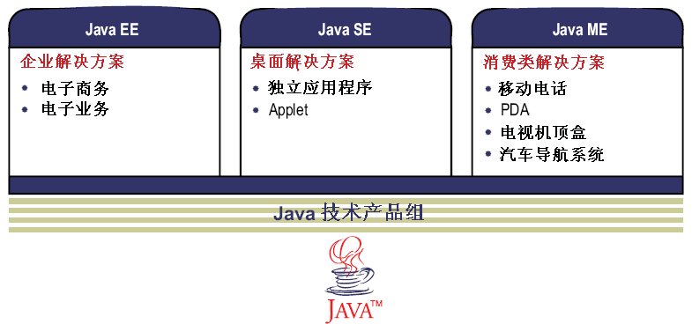
04
Java语言的三大平台
Java™平台标准版（Java SE）
适于开发桌面应用程序，C/S架构应用程序
Java™平台企业版（Java EE）
适于开发小、中、大型的企业级应用程序
Java™平台，微型版（Java ME）
适合于开发微型平台的应用程序，如手机，GPS

Slide 12
05
Java语言开发的应用程序
操作系统（Solaris）
开发工具（NetBeans）
数据库（Derby）
浏览器（Hotjava）
服务器（GlassFish）【Tomcat，Jboss，WebLogic（Oracle）， WebSphere（IBM）】
电商平台（淘宝、天猫、京东）
企业级应用（用友-ERP-NC，国家电网 PMS-SG186）
。。。。。。

Slide 13
第二节 Java应用程序与开发环境

Slide 14
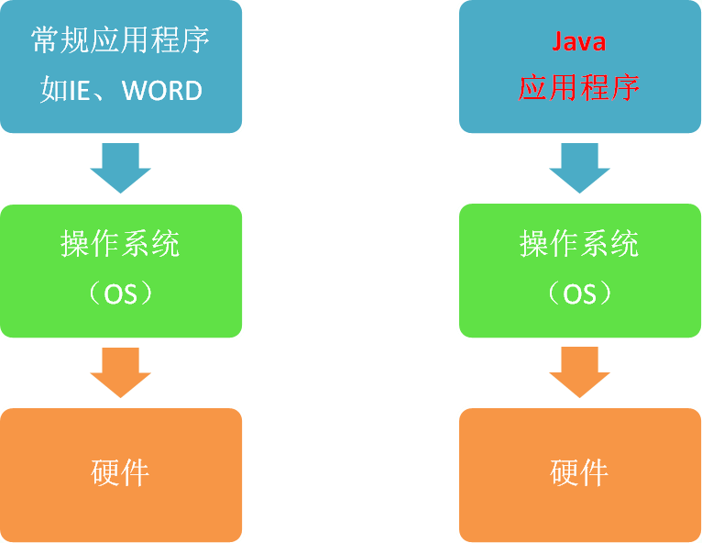
01
Java应用程序

Slide 15
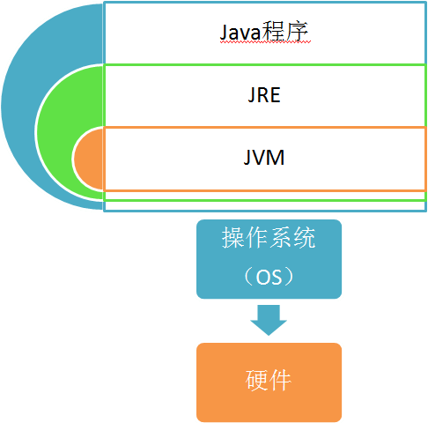
02-1
运行环境

Slide 16
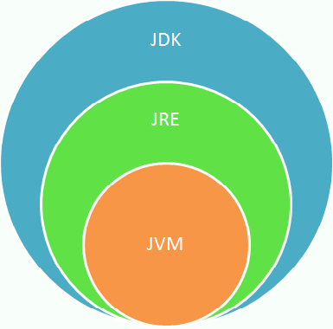
02-2
开发与运行环境
JRE = JVM + Java SE标准类库
JDK = JRE + 开发工具集（例如Javac编译工具等）

Slide 17
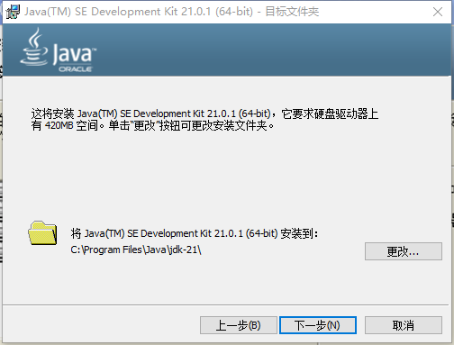
03
JDK的安装
Notes:
https://developer.oracle.com/

Slide 18
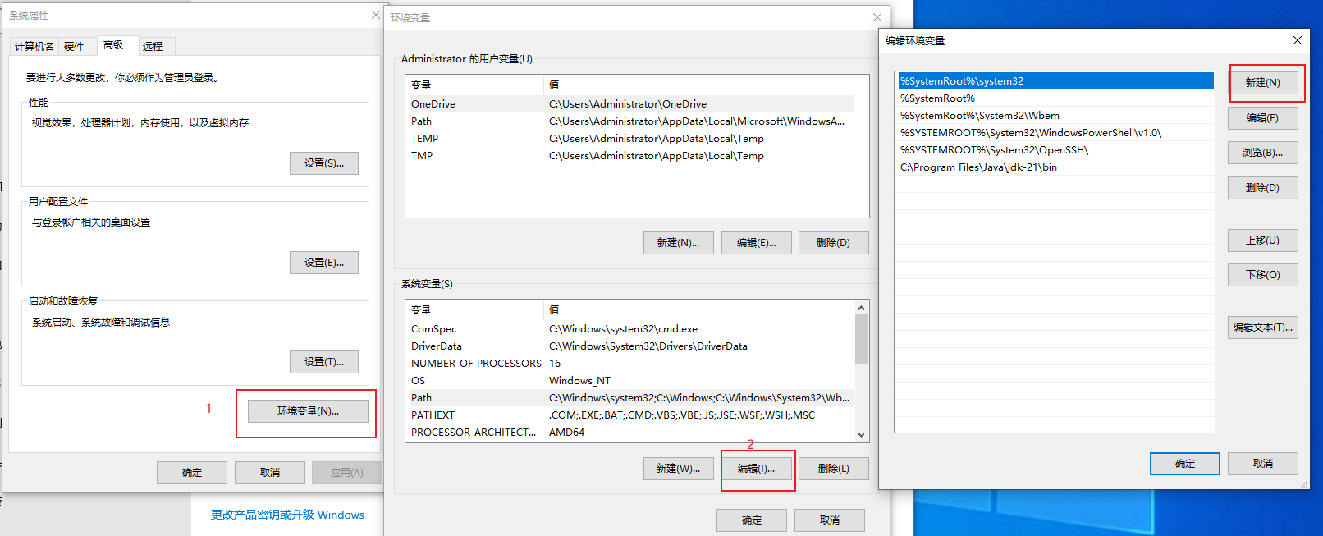
04
设置path环境变量

Slide 19
05
使用Windows命令提示符工具
切换盘符
  切换到D盘:d:
  列出盘符下文件和文件夹：dir
  进入文件：cd 文件夹名称
  回退上一级 cd..
  回退到根目录 cd \
快捷键
    ↑ ↓：调阅历史表
    ← →：移动光标
    del和Backspace：删除字符
    <tab>文件名补齐

Slide 20
06
文件管理与系统命令（了解）
文件夹及文件的管理
  文件夹
  ①创建文件夹 md test
  ②打开文件夹 start test
  ③删除文件夹 rd test
  文件
  ①创建文件： echo > hello.java
  ②创建文件并写入abc ： echo abc > hello.java
  ③显示文件内容：type hello.java
  ④删除文件 del hello.java
    echo %path%
    ipconfig
系统命令

Slide 21
第三节 开发简单的Java应用程序

Slide 22
01
开发Java应用程序的步骤
第四步
执行.class文件
第三步
编译源程序为.class文件
第二步
编写Java源程序
第一步
创建.java文本文件

Slide 23
02
编写 PrintHello.java源程序
第一个Java程序
  public class HelloJava {
  public static void main(String[] args) {
  System.out.println(“HelloJava!”);
  }
  }

Slide 24
03
Java的加载与执行与
编译时
运行时
.java源文件
类 装 载 器
Java虚拟机
Java编译器
操作系统
.class字节码文件
硬件平台

Slide 25

04
类和main方法
类是Java程序存在的最小单元
类名和文件名必须一致
类的构成
属性，或称为变量
方法 ，由方法签名和方法体构成
  方法体：由多条语句构成
  构造器：一种特殊的方法
主方法（main）— 程序执行的入口

Slide 26
05
Test类
实例：
  public class Test {
  public static void main(String[] args) {
  System.out.println("Hello World!");
  System.out.println("你好!");
  }
  }

Slide 27
06
练 习
编写一个Triangle类，打印输出三角形如下：
  *
  **
  ***
  ****
  *****
  ******
  *******

Slide 28
07
安装开发工具

Slide 29
第四节 标识符与注释

Slide 30
01
标识符
类名是一种标识符，变量、方法名等也都是标识符
标识符大小写是敏感的
标识符可使用以下字符命名：
      字母
      数字（不能作为首字符）
      特殊符号（_和$）
标识符的首位不能是数字
不能使用Java语言关键字作为标识符
尽量做到见名知意

Slide 31
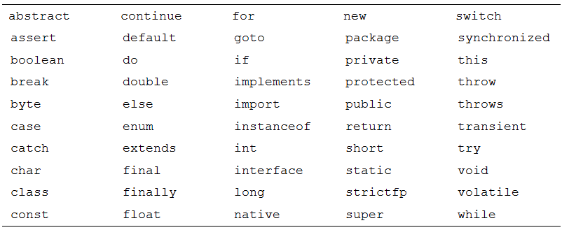
02
Java语言的关键字（保留字）

Slide 32
03
注释语句
注释语句 — 在代码执行时不起任何作用。用来提高代码的可读性标识符大小写是敏感的
主要包括两种注释：
      单行注释： //
      多行注释 : /* */
      文档注释：
        /**
        *
        ...
        */
常用来屏蔽暂时无用的代码

Slide 33
04
练习
声明Exercise02类，打印输出正方形如下：
    ********
    ********
    ********
在其中适当的位置加入单行注释和多行注释， 以增加代码的可读性。
编译并运行程序，验证注释对代码执行是否有影响。

Slide 35
1.变量与运算符
2.进制与位
3.八种基本数据类型
4.使用字符串
第二章
变量和数据类型

Slide 36
第一节 变量与运算符

Slide 37
01
变量的作用和语法结构
变量的作用 — 存取数据
变量三要素：数据类型，变量名称和值。
声明变量：
      语法：数据类型 变量名称
      例如：int var;
变量的赋值
      语法：变量名称 = 值
      例如：var = 10;
声明和赋值变量
      例如：int var = 10;

Slide 38
02
局部变量与作用域
在方法中声明的变量称为局部变量
局部变量只在其所属的语句块内有效
变量在其有效范围内可以被多次使用

Slide 39
03
示例 — Variable类
1 public class Variable1 {
2 public static void main(String[] args) {
3 int number1;
4 number1 = 10;
5
6 int number2;
7 number2 = 20;
8
9 int number3;
10 number3 = number1 + number2;
11 System.out.println(number3);
12
13 int number4 = 50;
14 int number5 = number4 - number3;
15 System.out.println(number5);
16 }
17 }

Slide 40
04
代码格式要求
代码行缩进
  逢大括号缩进
  用idea还写乱的同学，使用
运算符之间加上空格
在代码行之间的适当位置加上空行

Slide 41
05
练 习
编写一个Exercise03类，main方法中声明两个变量var1和var2并赋值，声明var3变量，保存var1和var2之积，然后打印输出var3的值。

Slide 42
06
算术运算符
二元运算符：
      加(+)、减 (-)、乘 (*)、除(/)、取余(%)
一元运算符：
      正(+) 、负(-)、前后递增(++) 、前后递减(--)
赋值运算符
      直接赋值(=)、复合运算赋值(+=、 -=、 *=、 /=、 %=)

Slide 43
07
示例 — Variable2类
1 public class Variable2 {
2 public static void main(String[] args) {
3 int number1 = 10;
4 int number2 = 20;
5
6 number2 = number2 + number1;
7 System.out.println(number2);
8
9 number2 += number1;
10 System.out.println(number2);
11 }
12 }

Slide 44
07
练 习
声明Exercise04类，main方法中声明var1,var2并赋值，然后用var2保存var2与var1之商，打印输出var2的值。分别用（+和+=）两种方式计算。

Slide 45
第二节 进制与位（了解）

Slide 46
01
二进制、八进制、十进制与十六进制
十进制 | 十六进制 | 八进制 | 二进制
0 | 0 | 0 | 0
1 | 1 | 1 | 1
2 | 2 | 2 | 10
3 | 3 | 3 | 11
4 | 4 | 4 | 100
5 | 5 | 5 | 101
6 | 6 | 6 | 110
7 | 7 | 7 | 111
8 | 8 | 10 | 1000

Slide 47
02
二进制、八进制、十进制与十六进制
十进制 | 十六进制 | 八进制 | 二进制
9 | 9 | 11 | 1001
10 | A | 12 | 1010
11 | B | 13 | 1011
12 | C | 14 | 1100
13 | D | 15 | 1101
14 | E | 16 | 1110
15 | F | 17 | 1111
16 | 10 | 20 | 10000
17 | 11 | 21 | 10001

Slide 48
03
十-十六-二进制间的转换
在Java语言中，十六进制数被冠以0X来表示（字母大小写均可），八进制数被冠以0来表示。
例如： 0x3f20（十六进制） 0732 （八进制）

Slide 49
04
十-十六-二进制间的转换
十六进制->十进制
    0X 23C -> 512+48+12 = 572
        | | |-12
  | |--16x3 = 48
  |-- 16x16x2 = 512
十进制->十六进制
    572 -> 0X23C
  572 / 16*16 = 2 余数 60
  60 / 16 = 3 余数 12 (0xC)
十六进制<->二进制
    0X 23C -> 0010 0011 1100

Slide 50
05
位与字节
计算机中任何的计算和存储都是以二进制方式实现的
位（bit） — 是计算机中最小的存储单位
字节（byte） — 计算机中基本的存储单元
1byte = 8bits
0/1 | 0/1 | 0/1 | 0/1 | 0/1 | 0/1 | 0/1 | 0/1
7 6 5 4 3 2 1 0

Slide 51
06
数值在字节中的表示(一个字节)
十进制 | 十六进制 | | 7 | 6 | 5 | 4 | 3 | 2 | 1 | 0 |
0 | 0 | 0 0 0 0 0 0 0 0
1 | 1 | 0 0 0 0 0 0 0 1
2 | 2 | 0 0 0 0 0 0 1 0
4 | 4 | 0 0 0 0 0 1 0 0
8 | 8 | 0 0 0 0 1 0 0 0
15 | F | 0 0 0 0 1 1 1 1
16 | 10 | 0 0 0 1 0 0 0 0
17 | 11 | 0 0 0 1 0 0 0 1
255 | FF | 1 1 1 1 1 1 1 1

Slide 52
07
数值在字节中的表示(多个字节)
十进制 | 十六进制 | |7|6|5|4|3|2|1|0| |7|6|5|4|3|2|1|0|
256 | 0x0100 | 0 0 0 0 0 0 0 1 0 0 0 0 0 0 0 0
512 | 0x0200 | 0 0 0 0 0 0 1 0 0 0 0 0 0 0 0 1
768 | 0x0300 | 0 0 0 0 0 0 1 1 0 0 0 0 0 0 1 0
1024 | 0x0400 | 0 0 0 0 0 1 0 0 0 0 0 0 0 1 0 0
1K = 1024b
1M = 1024K
1G = 1024M
1T = 1024G

Slide 53
第三节 八种基本数据类型

Slide 54
01
整型
byte — 字节型 8位 （-2⁷ ～2⁷-1）
  例如：byte x = 10;
short — 短整型 16位 （-2¹⁵ ～2¹⁵-1）
  例如： short y = 1000;
int — 整型 32位 （-2³¹ ～2³¹-1）
  例如： int z = 12345678;
long — 长整型 64位 （-2⁶³ ～2⁶³-1）
  例如： long l = 12345678901234567890L;
在程序中，整数通常使用int类型来表示，而很少使用byte和short；除非int不足以表示大数，才使用long直接赋值(=)、复合运算赋值(+=、 -=、 *=、 /=、 %=)
字面值： l或L后缀表示长整型

Slide 55
02
浮点型
float — 单精度 占4个字节（32位）（-3.403E38~3.403E38）
  例如： float f = 10.12f;
double — 双精度 占8个字节（64位）（-1.798E308~1.798E308）
  例如： double x = 10.2345;
或： double x = 10.2345d;
字面值： d或D后缀表示双精度小数
f或F后缀表示单精度小数
在遇到小数时，通常使用double类型，因为它的字面值表示更为简单

Slide 56
03
字符型
char — 占两个2字节，存储Unicode值
  例如：char c = ‘A’; char cc = ‘张’
char类型的数值包括：
  a-z、A-Z、0-9
  特殊字符(\t、\n、~、 `、 #、 $ 、%、 ^等)
  汉字或其他国家文字
ASCII — 用一个整数（小于256）表示一个字符，整数只占1字节
Unicode — 全世界统一的编码字符集占2个字节，包含了ASCII、汉字、日文等所有语言。

Slide 57
04
布尔型
boolean —表示逻辑值
  假，对应布尔值为false，比如 boolean b = false;
  真，对应布尔值为true ，比如boolean b = true;
关系运算符
  大于(>)、大于等于(>=)、小于(<)、小于等于(<=)
  不等于(!=)、等于(= =)
  逻辑与判断(&&)、逻辑或判断( || ) 、逻辑非判断( ! )
三目运算符 <条件表达式> ? <表达式1> : <表达式2>
  如果条件为真，返回表达式1，否则返回表达式2
  例如： int a = (x < y) ? x + y: x - y;

Slide 58
04
逻辑运算符的用法、含义及实例
运算符 | 用法 | 含义 | 说明 | 实例 | 结果
&& | a&&b | 逻辑(短路)与 | ab 全为 true 时，计算结果为 true，否则为 false。 | 2>1&&3<4 | TRUE
& | a&b | 位与 | ab 全为 true 时，计算结果为 true，否则为 false。 | 1<2&3<5 | TRUE
|| | a||b | 逻辑（短路）或 | ab 全为 false 时，计算结果为 false，否则为 true | 2<1||3>4 | FALSE
| | a|b | 位或 | ab 全为 false 时，计算结果为 false，否则为 true | 1>2|3>5 | FALSE
! | !a | 逻辑非 | a 为 true 时，值为 false，a 为 false 时，值为 true | !(2>4) | TRUE

Slide 59
04
用逻辑运算符进行逻辑运算
a | b | a&&b | a||b | !a
TRUE | TRUE | TRUE | TRUE | FALSE
FALSE | TRUE | FALSE | TRUE | TRUE
TRUE | FALSE | FALSE | TRUE | FALSE
FALSE | FALSE | FALSE | FALSE | TRUE

Slide 60
05
示例 — TestNum2类
1 public class TestNum2 {
2 public static void main(String[] args) {
3 boolean flag1 = false, flag2 = true;
4 System.out.println("flag1 = " + flag1);
5 System.out.println("flag2 = " + flag2);
6
7 int x = 20, y = 30;
8 char cc = 'z';
9 boolean flag3 = (x <= y && cc == 'z');
10 System.out.println("flag3 = " + flag3);
11 boolean flag4 = (x > y || cc == 'z');
12 System.out.println("flag4 = " + flag4);
13 boolean flag5 = !(x > y);
14 System.out.println("flag5 = " + flag5);
15
16 int tt = (x > y) ? x - y : x + y;
17 System.out.println("tt = " + tt);
18 }
19 }

Slide 61
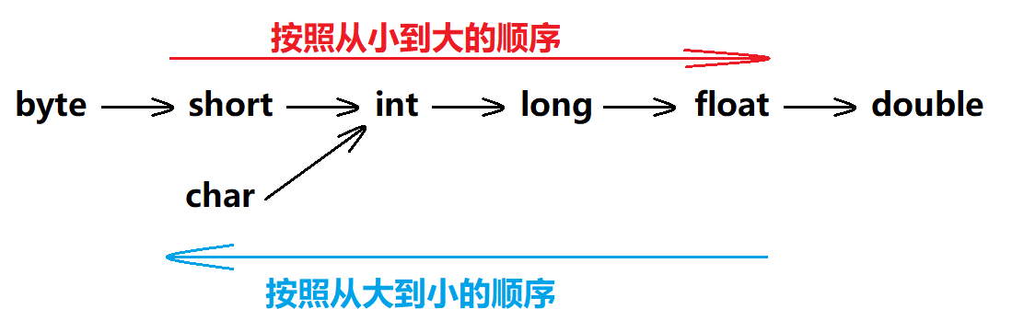
06
数值的自动升级和强制转换(6规则)
  除了boolean类型，其他的7种数据类型都可以互相转换
  对于byte,short,char类型赋值，在没有超出取值范围的时候可以直接赋值
  当byte，short，char类型做运算时，首先会转换为int类型，再做运算
  自动转换：取值范围小的转换为取值范围大的数据类型，隐式转换，也叫自动升级
  强制转换：取值范围大的转换为取值范围小的数据类型，强制转换
  混合运算：多种数据类型混合运算时，运算结果为取值范围大的数据类型

Slide 62
07
示例 — TestCast类
1 public class TestCast {
2 public static void main(String[] args) {
3 int x0 = 123;
4 long x1 = 123; //自动升级
5 long y2 = x0;
6
7 double d = 1234.45f;
8 float f = 123.45f;
9 d = f; d = x0; d = y2; f = y2;
10 byte x = 123, y = 2;
11 int z = (x + y);
12 System.out.println("z = " + z);
13
14 //强制转换
15 short s = (short)x0;
16 float f1 = (float)d;
17 char c1 = (char)x0;
18 System.out.println("c1 = " + c1);
19 }
20 }

Slide 63
第四节 使用字符串

Slide 64
01
字符串类型String
String不属于基本数据类型，属于对象类型或引用类型
使用方式与基本数据类型一致。例如：
String str = “abcd”;
一个字符串可以串接另一个字符串，也可以直接串接其他类型的数据。例如：
    str = str + “xyz” ; 或 str += “xyz” ;
    int n = 100;
    str += n;

Slide 65
02
示例 — TestString类
1 public class TestString {
2 public static void main(String[] args) {
3 int no = 10;
4 String str = "abcdef";
5 String str1 = str + "xyz";
6
7 str1 += "123";
8 char c = '国';
9
10 double pi = 3.1416;
11 str1 += pi;
12 boolean b = false;
13 str1 += b;
14 str1 += c;
15
16 System.out.println("str1 = " + str1);
17 }
18 }

Slide 66
03
练 习
声明Exercise05类，main方法中使用double类型声明var1和var2变量，然后用var2保存var2与var1之商。
声明字符串变量str，用str串接的形式表示上述计算并打印输出结果。

Slide 67
1.分支语句
  if分支语句
  switch分支语句
2.循环语句
  while循环
  do-while循环
  for循环
  break和continue语句
第三章
分支与循环语句

Slide 68
第一节 分支语句

Slide 69
01
if语句与布尔表达式
if语句是一种分支语句，或称条件语句
根据表达式的值来决定后续需要执行的代码块
语法结构：
    if (布尔表达式） {
    <语句块>
    }
常用的布尔表达式运算符：
== > < >= <= != && || !

Slide 70
02
示例 — IfTest类
public class TestIf01 {
public static void main(String[] args) {
/* //获得一个扫描器对象
Scanner scanner = new Scanner(System.in);
//从控制台读取一个整数返回给password
int password = scanner.nextInt();*/
int password = new Scanner(System.in).nextInt();
if (password == 123) {
System.out.println("密码正确");
}
System.out.println("if语句块执行后才执行我");
}
}

Slide 71
03
练 习
声明Exercise06类，定义2个int变量并赋值。判断两数之和，如果大于等于50，打印“hello world!”
声明Exercise07类，声明2个double变量并赋值。判断两数之差，如果大于0 输出第一个数，如果小于0 输出第二个数(写两个if语句)。

Slide 72
04
if-else语句
根据表达式的值来决定执行if代码块或else代码块
语法结构：
    if (布尔表达式） {
    <语句块>
    }else {
    <语句块>
    }
获得控制台输入数据（暂时不需要掌握）：
  //获得一个扫描器对象
  Scanner scanner = new Scanner(System.in);
  //从控制台读取一个整数返回给password
  int password = scanner.nextInt();
  可简写为：int password = new Scanner(System.in).nextInt();

Slide 73
05
示例 — IfTest1类
public class TestIf02 {
public static void main(String[] args) {
//获得一个扫描器对象
Scanner scanner = new Scanner(System.in);
//从控制台读取一个整数返回给password
int password = scanner.nextInt();
if (password == 123) {
System.out.println("密码正确");
}else{
System.out.println("密码不正确");
}
System.out.println("if语句块执行后才执行我");
}
}

Slide 74
06
练 习
比较两个数求最大值，声明Exercise08类，定义2个int变量并赋值。判断两数之差（第一个数减去第二个数），如果大于0输出第一个数，否则输出第二个数。

Slide 75
07
if-[else if]*-[else]语句
if-[else if]*-[else]
else if语句可以有多个，不可以单独出现

Slide 76
08
示例 — IfTest2类
public class TestIf03 {
public static void main(String[] args) {
//获得一个扫描器对象
Scanner scanner = new Scanner(System.in);
//从控制台读取一个整数返回给password
int password = scanner.nextInt();
if (password == 123) {//员工密码
System.out.println("员工密码正确");
}else if(password == 456){
System.out.println("管理员密码正确");
}else {
System.out.println("密码不正确");
}
System.out.println("if语句块执行后才执行我");
}
}

Slide 77
09
练 习
声明Exercise09类，定义两个int类型的变量x,y并赋值，判断两数之差，如果大于0，输出第一个数，如果小于0，输出第二个数，如果等于0，输出两数相等;

Slide 78
10
switch语句
switch是另一种分支语句
是if-[else if]*-else语句的一种替代形式
语法一：
  switch (<表达式>) {
  case <常量1>:语句块;
  break;
  case <常量2>:语句块;
  break;
  default :语句块;
  break;
  }
表达式的值可以是byte,short,int、char、String和枚举
语法二：
switch (<表达式>){
case <常量1> -> 语句块;
case <常量1> -> 语句块;
  default -> 语句块;
}

Slide 79
11
示例 — TestSwitch03 类
public class TestSwitch03 {
public static void main(String[] args) {
Scanner scanner = new Scanner(System.in);
int num = scanner.nextInt();
switch (num){
//case条件合并
case 1:
case 2:
case 3:
System.out.println("num = " + 3);
break;
default:
System.out.println("num = " + num);
break;
}
}
}

Slide 80
11
示例 — TestSwitch05 类
public class TestSwitch05 {
public static void main(String[] args) {
Scanner scanner = new Scanner(System.in);
int num = scanner.nextInt();
switch (num){
case 1 -> System.out.println("num = " + 1);
case 2 -> System.out.println("num = " + 2);
case 3 -> System.out.println("num = " + 3);
default -> System.out.println("num = " + num);
}
}
}

Slide 81
12
练 习
声明Exercise10类，从控制台接收整数参数.如果该数为1-7，打印对应的星期值，否则打印“非法参数”。
接受参数的语句：
Scanner scanner = new Scanner(System.in);
int num = scanner.nextInt();

Slide 82
13
switch语句做表达式
public class TestSwitch08 {
public static void main(String[] args) {
Scanner scanner = new Scanner(System.in);
int rank = scanner.nextInt();
String money = switch (rank){
case 1 -> "奖金100W";
case 2 -> "奖金50W";
case 3 -> "奖金10W";
default -> "没有奖励";
};
System.out.println(money);
}
}

Slide 83
第二节 循环语句

Slide 84
01
while循环
循环：可以让一个代码块重复执行
语法结构：
while (<布尔表达式>) {
语句块
}
例如：
  int i = 0;
  while (i <3) {
  System.out.println("i = " + i);
  i += 1;
  }

Slide 85
02
示例 — WhileTest类
1 public class WhileTest {
2 public static void main(String[] args) {
3 int num = 1;
4
5 while (num <= 10) {
6 System.out.print("正在循环-- ");
7 System.out.println("num = " + num);
8 num++;
9 }
10 System.out.println("第一个while后其它语句");
11 System.out.println("num = " + num);
12 }
13 }

Slide 86
03
练 习
编写Exercise10类，打印一个10X5的矩形。

Slide 87
04
while语句多重循环
循环语句可以嵌套使用
例如：
while (表达式1) {
……
while (表达式2) {
……
}
……
}

Slide 88
05
while语句多重循环
1 public class WhileTest1 {
2 public static void main(String[] args) {
3 int i = 0;
4
5 while (i < 10) {
6 System.out.print("正在循环-- ");
7 System.out.println("i = " + i);
8 i++;
9
10 int j = 0;
11 while (j < 2) {
12 System.out.println(" j = " + j);
13 j++;
14 }
15 }
16 }
17 }

Slide 89
06
练 习
编写Exercise11程序，使用两重循环打印20x8的矩形。

Slide 90
07
do-while循环
do/while 循环的语法为：
  do {
  <statement_or_block>
  } while ( <test_expr> );
例如：
  int i = 0;
  do {
  System.out.println("i = " + i);
  i++;
  } while ( i < 3);

Slide 91
08
示例 — TestDoWhile类
1 public class TestDoWhile {
2 public static void main(String[] args) {
3 int i = 1;
4 do {
5 System.out.println(i);
6 i++;
7 } while (i <= 10);
8 System.out.println();
9 }
10 }

Slide 92
09
练 习
编写Exercise12程序，使用do-while循环，打印1-100之间13的倍数。

Slide 93
10
for循环
for 循环语法为：
    for ( <init_expr>; <test_expr>; <alter_expr> ) {
    <statement_or_block>
    }
例如：
    for ( int i = 0; i < 3; i++ ) {
    System.out.println("i = " + i);
    }
    在for()结构中使用逗号作为分隔符。例如
  for ( int i = 1; i < 10; i++) { … }

Slide 94
11
示例 — TestFor类
1 public class TestFor {
2 public static void main(String[] args) {
3 for (int i = 1; i <= 60; i++) {
4 if (i % 13 == 0) System.out.print(i + " ");
5 }
6 System.out.println();
7 }
8 }

Slide 95
12
练 习
编写Exercise13程序，使用for循环，打印1-100之间13的倍数。
编写Exercise14程序，使用两重循环打印20X8的矩形，使用for循环实现

Slide 96
13
循环的嵌套（多重循环）
for、do-while和while循环语句都可以嵌套使用
例如：
    for (int i = 2; i <= 100; i++) {
    for (int j = 2; j < i; j++) {
    if (i % j == 0) {
    ……
    }
    }
    }

Slide 97
14
示例 — 打印1-100之间的质数
1 public class TestFor1 {
2 public static void main(String[] args) {
3 for (int i = 2; i <= 100; i++) {
4 boolean flag = true;
5
6 for (int j = 2; j < i; j++) {
7 if (i % j == 0) {
8 flag = false;
9 }
10 }
11 if (flag) {
12 System.out.print(i + " ");
13 }
14 }
15 System.out.println();
16 }
17 }

Slide 98
15
练 习
编写Exercise15程序，打印100-200之间的质数

Slide 99
16
三种循环语句的比较
for循环通常用于明确循环次数的循环中
while/do-while通常用于因循环过程中使条件发生变化而结束的循环中
  while:循环体可以执行0-n次
    do-while:循环体可以执行1-n次

Slide 100
17
break语句
结束当前循环，转到循环之后
例如：
  for (int i = 1; i < 100; i++) {
  if (i > 50) {
  break; //结束当前循环，转到循环之后
  }
  }

Slide 101
18
示例 — 使用break语句的TestFor1类
1 public class TestFor1 {
2 public static void main(String[] args) {
3 for (int i = 2; i <= 100; i++) {
4 boolean flag = true;
5
6 for (int j = 2; j < i; j++) {
7 if (i % j == 0) {
8 flag = false;
9 break; //结束当前循环，转到循环之后
10 }
11 }
12 if (flag) {
13 System.out.print(i + " ");
14 }
15 }
16 System.out.println();
17 }
18 }

Slide 102
19
练 习
编写Exercise16程序，在控制台给出100以内的整数。程序执行1-100循环，打印当前循环值，直到参数指定的值为止。
编写Exercise17程序，使用for循环，打印1-200之间的质数

Slide 103
20
continue语句
结束当前循环，直接继续下一次循环
例如：
  while (i++ <= 100) {
  if (i % 2 != 0) continue;
  System.out.print(i + " ");
  }

Slide 104
21
示例 — TestContinue类
1 public class TestContinue {
2 public static void main(String[] args) {
3 int i = 1;
4
5 while (i++ <= 100) {
6 if (i % 2 != 0) continue;
7 System.out.print(i + " ");
8 }
9 System.out.println();
10 }
11 }

Slide 105
22
练 习
编写Exercise18程序，打印1-100之间13的倍数，使用continue语句

Slide 106
1. 方法的声明和调用
2. 参数的值传递
3. 方法重载
第四章
声明和使用方法

Slide 107
第一节 方法的声明和调用

Slide 108
01
声明方法和调用（不考虑返回类型和参数）
方法声明的语法:
  [修饰符] 返回类型 方法名([参数列表]) {
  方法体
  }
例如：
public static int print() { … }
方法的调用：
在一个方法的代码中调用执行另一个方法。例如：
public static void main(String[] args) {
  ……
  print();
  ……
  }

Slide 109
02
示例 — TestMethod类
public class TestMethod {
public static void main(String[] args) {
System.out.println("这是main方法");
System.out.println("即将调用printNum方法");
printNum();
System.out.println("调用printNum方法结束");
}
//编写方法输除1-10的平方
public static void printNum(){
for (int i = 1; i <= 10; i++) {
System.out.println("i * i = " + i * i);
}
}

Slide 110
03
练 习
编写Exercise18程序，声明一个printCube方法，在方法中输出1-5的立方，在main方法中调用该方法。

Slide 111
04
方法的返回类型
声明方法时，可以为其指定返回类型：
  基本类型
  引用类型
  void（表示无返回值）
方法在执行后，需返回指定类型的值（void除外）
  使用return语句返回值
  返回值的数据类型与返回类型一致

Slide 112
05
示例 — TestMethod1类
1 public class TestMethod1 {
2 public static void main(String[] args) {
3 System.out.println("这是main方法");
4 System.out.println("即将调用print方法");
5 int ret = print();
6 System.out.println("调用print方法结束");
7 System.out.println(“返回值= " + ret);
8 return;
9 }
10 public static int print() {
11 int i = 1;
12 do {
13 System.out.print(i);
14 i++;
15 } while (i <= 10);
16 System.out.println();
17 return i;
18 }
19 }

Slide 113
06
练 习
编写Exercise19程序，在method方法中，除打印一个10*8的矩形外，再计算该矩形的面积，并将其作为方法返回值。
方在main方法中调用该方法，接收返回的面积值并打印。

Slide 114
07
方法的参数列表
方法的参数列表中，可以含一到多个参数
调用方法时，参数的类型与数量需完全匹配
在方法签名中，参数也是局部变量

Slide 115
08
示例 — TestMethod2类
1 public class TestMethod2 {
2 public static void main(String[] args) {
3 System.out.println("这是main方法");
4 System.out.println("即将调用print方法");
5 int ret = add(10, 20);
6 System.out.println("调用print方法结束");
7 System.out.println("ret = " + ret);
8
9 int ret2 = add(15, 25);
10 System.out.println("ret2 = " + ret2);
11 }
12
13 public static int add(int a, int b) {
14 return a + b;
15 }
16 }

Slide 116
09
练 习
编写Exercise20程序，在method方法提供m和n两个参数，方法中打印一个m*n的矩形，并计算该矩形的面积， 将其作为方法返回值。
在main方法中调用该方法，接收返回的面积值并打印。

Slide 117
10
调用其他类的方法
类中的某个方法，除了可以调用本类的其他方法外，还可以调用其他类中的指定方法;
为便于理解，本例暂时使用静态方法。

Slide 118
11
示例 — Test2Class类
1 public class Test2Class {
2 public static void main(String[] args) {
3 int ret = StaticClass.add(10, 20);
4 System.out.println("ret = " + ret);
5
6 int ret2 = StaticClass.add(15, 25);
7 System.out.println("ret2 = " + ret2);
8 }
9 }
10
11 public class StaticClass {
12 public static int add(int a, int b) {
13 System.out.println("a = " + a + " b = " + b);
14 return a + b;
15 }
16 }

Slide 119
12
练 习
新建一个类（Math01）,在Math01类中声明一个静态的方法div(int x,int y)计算两个数相除;
新建一个类（TestMath01）,在该类的main方法中调用Math01类的div方法，接收返回的面积值并打印

Slide 120
第二节 参数的值传递

Slide 121
01
方法调用的参数按值传递
在调用方法时，参数是以传递值的方式进行 。
也就是说，如果在所调用方法内部对参数进行修改，不会对原值产生影响。

Slide 122
02
示例 — TestPassByValue类
1 public class TestPassByValue {
2 public static void main(String[] args) {
3 int x = 5, y = 16;
4 System.out.println("x = " + x + " y = " + y);
5 StaticClass.changInt(x, y);
6 System.out.println("x = " + x + " y = " + y);
7 }
8 }
9
10 public class StaticClass {
11 public static void changInt(int a, int b) {
12 System.out.println("a = " + a + " b = " + b);
13 a += 10;
14 b -= 10;
15 System.out.println("a = " + a + " b = " + b);
16 }
17 }

Slide 123
03
练 习
定义Math02类，在Math02类中声明一个静态的方法div(int x,int y)
分别修改参数x和y的值之后，计算两个数相除并把结果返回;
新建一个类（TestMath02）,在该类的main方法中调用Math02类的div方法，接收返回值并打印，再打印调用div时所传递的两个变量值，验证是否被改变。

Slide 124
第三节 方法重载

Slide 125
01
重载方法
重载方法 — 同一类中方法名相同而参数（类型或数量）不同的方法
例如，以下方法是重载方法：
public static void changInt(int a, int b)
public static void changInt(int a, int b, int c)
public static void changInt(float a, int b)
重载方法的规则
  参数列表必须不同
  返回类型可以不同
在调用重载方法时，JVM根据参数匹配对应方法

Slide 126
02
示例 — 重载方法
使用重载方法，可以为编程带来方便。
例如，System.out.println方法就是典型的重载方法，其内部的声明形式如下：
public void println(byte x)
public void println(short x)
public void println(int x)
public void println(long x)
public void println(float x)
public void println(double x)
public void println(char x)
  public void println(double x)
  public void println()
  。。。。。。

Slide 127
03
示例 — StaticClass类
1 public class StaticClass {
2 public static void changInt(int a, int b) {
3 System.out.println("重载方法1");
4 a += 10;
5 b -= 10;
6 System.out.println("a = " + a + " b = " + b);
7 }
8
9 public static void changInt(int a, int b, int c) {
10 System.out.println("重载方法2");
11 }
12
13 public static void changInt(float a, int b) {
14 System.out.println("重载方法3");
15 }
16 }

Slide 128
04
示例 — TestOverloading类
1 public class TestOverLoading {
2 public static void main(String[] args) {
3 int x = 5, y = 16;
4 StaticClass.changInt(x, y);
5
6 int z = 30;
7 StaticClass.changInt(x, y, z);
8
9 float f = 12.34f;
10 StaticClass.changInt(f, z);
11 }
12 }

Slide 129
05
练 习
定义一个Math03类，添加两个重载的div方法
  第一个方法有两个double参数，计算两数相除并返回
  第二个方法有两个float参数，计算两数相除并返回
  创建一个TestMath03类，在main方法中调用Math03类的两个重载div方法打印

Slide 130
1.使用类和对象
2.对象属性的初始化
3.Java内存管理与垃圾回收
第五章
类和对象

Slide 131
第一节 使用类和对象

Slide 132
01
类和对象
类是对现实世界事物的描述，也叫抽象定义
  成员包括属性和方法
对象与现实世界的具体事物相对应
  对象是类的实例
对象通过new语句来创建
引用变量用来引用对象。例如：
  声明Teacher类型的引用变量t：
  Teacher t;
  使用引用变量引用对象：
  t = new Teacher();

Slide 133
02
示例 — Teacher类
1 public class Teacher {
2 String name;
3 String gender = "男";
4 int id = 20;
5 int age = 30;
6
7 public void lecture() {
8 //...授课
9 }
10
11 public void assignHomeWork() {
12 //...布置作业
13 }
14
15 public String say() {
16 String str = "我是" + name + ", 性别" + gender +", 年龄" + age;
17 return str;
18 }
19 }

Slide 134
03
示例 — TestObject类
1 public class TestObject {
2 public static void main(String[] args) {
3 Teacher t = new Teacher(); //引用类型变量
4
5 t.name = "张三";
6 System.out.println(t.gender);
7 System.out.println(t.say());
8 }
9 }

Slide 135
04
命名规范（养成好习惯）
类名
方法名、参数名、变量、变量名称
常量命名全部大写
抽象类命名使用 Abstract 或 Base 开头
....
具体可以参考一下《阿里巴巴Java开发手册》

Slide 136
05
练 习
练习：
  编写一个Student类，包含name、gender、age、id、score（分数）属性，并为每个属性赋值，数据类型分别为String、char、int、int、double。
  类中声明一个say方法，返回String类型，方法返回信息中包含所有属性值。
  在另一个TestStudent类中的main方法中，创建Student对象，并访问say方法和所有属性，并将调用结果打印输出。
练习：
  编写一个Cat类，包含name、age、weight（重量）属性
  为每个属性赋值
  类中声明一个say方法，返回String类型，方法返回信息中包含所有属性值。
  在另一个Test Cat类的main方法中，创建Cat对象，并访问say方法和所有属性，将调用结果打印输出。

Slide 137
06
一个类创建多个对象
从一个类可以创建多个不同的对象
每个对象都有自己的空间，有自己不同的属性值
对象1
类
对象2
对象3

Slide 138
07
示例 — Teacher类
1 public class Teacher {
2 String name;
3 String gender;
4 int age = 30;
5
6 public void lecture() {
7 //...
8 }
9
10 public void assignHomeWork() {
11
12 }
13
14 public String say() {
15 String str = "我是" + name + ", 性别" + gender +", 年龄" + age;
16 return str;
17 }
18 }

Slide 139
08
示例 — TestObject1类
1 public class TestObject1 {
2 public static void main(String[] args) {
3 Teacher t1 = new Teacher(); //引用类型变量
4 t1.name = "张三";
5 t1.gender = "男";
6 t1.age = 25;
7 System.out.println(t1.say());
8
9 Teacher t2 = new Teacher();
10 t2.name = "李四";
11 t2.gender = "女";
12 t2.age = 23;
13 System.out.println(t2.say());
14 }
15 }

Slide 140
09
练 习
继续在main方法中创建另一个Student对象，将姓名赋予新值，并打印say方法结果。

Slide 141
第二节 对象属性的初始化

Slide 142
01
JVM创建对象的基本步骤
当执行new语句创建一个对象时，JVM执行以下基本步骤：
    为新对象分配一块适当大小的内存，以用来保存该对象的属性值，属性值也称为对象状态
    在该内存中，将对象的所有属性进行缺省初始化赋值
    对有显式初始化赋值的属性执行显式初始化赋值

Slide 143
02
对象属性（实例变量）的初始化
对象的属性，也称为字段，又称为实例变量。
对象属性的初始化，即初始赋值，有以下同两种方式：
  缺省初始化赋值：对象被创建时，不同类型的属性被赋予不同的缺省值：
  显式初始化赋值：如果在类中声明属性时指定了初始值，那么在对象被创建时，相应的属性就被显式地赋予此初始值。

Slide 144
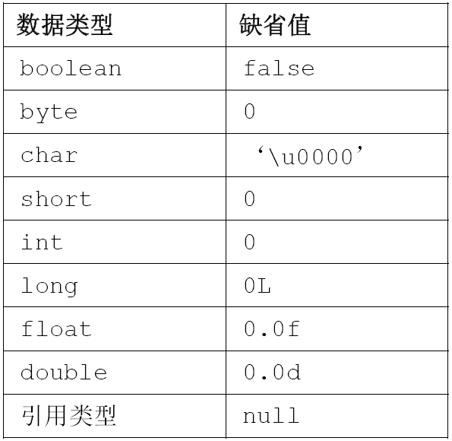
03
对象属性的缺省初始化赋值

Slide 145
04
示例 — Teacher类
1 public class Teacher {
2 String name; //使用缺省初始化
3 String gender;
4 int age = 30; //使用显式初始化
5
6 public void lecture() {
7 //...
8 }
9
10 public void assignHomeWork() {
11
12 }
13
14 public String say() {
15 String str = "我是" + name + ", 性别" + gender +", 年龄" + age;
16 return str;
17 }
18 }

Slide 146
05
练 习
改写Cat类，name属性使用缺省初始值，age和weight属性使用显式初始值1和10。
在Test Cat类的main方法中，创建两个Cat对象，分别调用两对象的say方法，将调用结果打印输出。
继续在main方法中，将两个Cat对象的name属性分别设为“喵喵 ”和“咪咪”，第二个对象的体重设为8。再分别调用两对象的say方法，将调用结果打印输出。
根据输出结果，理解由同一类创建的不同对象的属性的独立性。

Slide 147
第三节 Java内存管理与垃圾回收

Slide 148
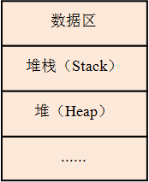
01
JVM内存结构
在执行Java应用程序时，JVM将内存划分为多个不同区域，用以维持程序的运行。
对于Java程序员来说，应了解堆和堆栈的用途：
  堆栈：用于临时保存局部变量的值
  堆：用于存储对象及其加载的类

Slide 149
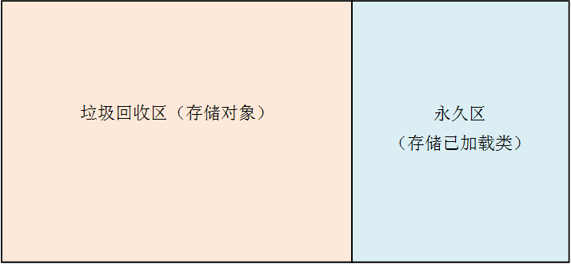
02
JVM内存结构
所有由代码直接或间接创建的对象均被保存在堆（Heap）内存中
JVM将堆内存划分为两个部分：垃圾回收区和永久区。
所有创建的对象均被存放在垃圾回收区中，而永久区只用于存放JVM所加载类的信息。

Slide 150
03
JVM垃圾回收机制
垃圾对象 — 内存中不再被使用的对象
垃圾回收（GC） — JVM自动释放垃圾对象所占内存的机制
如果对象再没有被引用变量引用时，便称之为垃圾，其所占用的内存将很快被JVM回收。
  1 public class TestCat {
  2 public static void main(String[] args) {
  3 Cat c = new Cat ();
  4 System.out.println("Cat c’s weight is " + c.getWeight());
  5 c = null;
  6
  7 Cat c1 = new Cat ();
  8 System.out.println("Cat c’s weight is " + c1.getWeight());
  9 }
  10 }

Slide 151
第六章
类的封装
1.访问权限修饰符
2.this关键字

Slide 152
第一节 访问权限修饰符

Slide 153
01
访问权限修饰符 private与public
访问权限修饰符用来修饰控制对象成员是否能够被访问
  public：允许成员（属性或方法）被从对象的外部直接访问
  示例：public String name;
  public String getName() { … }
  如果对private：不允许成员（属性或方法）被从对象的外部直接访问
  示例：private String name;
  private String getName() { … }

Slide 154
02
封 装
将对象的属性使用private修饰，以禁止外部对其直接访问。
  例如：private String name;
  提供与属性对应的public的get/set方法，使外部通过调用方法来间接访问属性。
  例如： public String getName() {
  return name;
  }
  public void setName(String str) {
  name = str;
  }

Slide 155
03
示例 — Teacher类
1 public class Teacher {
2 private String name = “李四";
3 private String gender = "男";
4 private int age = 30;
5
6 public String getName() {
7 return name;
8 }
9
10 public void setName(String str) {
11 name = str;
12 }
13
14 public String getGender() {
15 return gender;
16 }
17
18 public void setGender(String str) {
19 gender = str;

Slide 156
03
示例 — Teacher类
20 }
21
22 public int getAge() {
23 return age;
24 }
25
26 public void setAge(int n) {
27 if (n > 100) {
28 return;
29 }
30 age = n;
31 }
32
33 private void lecture() {
34 //...
35 }
36
37 public void assignHomeWork() {
38 //...

Slide 157
03
示例 — Teacher类
39 }
40
41 public String say() {
42 lecture();
43
44 String str = "我是" + name + ", 性别" + gender +", 年龄" + age;
45 return str;
46 }
47 }

Slide 158
04
示例 — TestPrivate类
1 public class TestPrivate {
2 public static void main(String[] args) {
3 Teacher t = new Teacher(); //引用类型变量
4
5 t.setName("张三");
6 System.out.println(t.getName());
7 t.setGender("女");
8 t.setAge(250);
9 System.out.println(t.say());
10 }
11 }

Slide 159
05
练 习
练习：
  改写Student类，将name、gender、age、id、score属性均为私有，say方法设为公有。
  在另一个TestStudent类中的main方法中，创建Student对象，并试着访问对象中的属性。
  对所有属性提供公有的get/set方法，在TestStudent类的main方法中，访问调用set方法为属性设值，再调用get方法将值获取并打印输出。
练习：
  改写Cat类，将name,age,weight属性均为私有，并提供公有的get/set方法，同时将say方法设为公有。
  在另一个TestCat类中的main方法中，创建Cat对象，调用set方法为属性设值，再调用get方法将值获取并打印输出。

Slide 160
第二节 this关键字

Slide 161
01
使用this关键字
this关键字可用来区分局部变量和实例变量（属性）
例如： this.name = name;

Slide 162
02
示例 — Teacher类
1 public class Teacher {
2 private String name = “李四";
3 private String gender = "男";
4 private int age = 30;
5
6 public String getName() {
7 return name;
8 }
9
10 public void setName(String name) {
11 this.name = name;
12 }
13
14 public String getGender() {
15 return gender;
16 }
17
18 public void setGender(String gender) {
19 this.gender = gender;

Slide 163
02
示例 — Teacher类
20 }
21
22 public int getAge() {
23 return age;
24 }
25
26 public void setAge(int age) {
27 if (age > 100) {
28 return;
29 }
30 this.age = age;
31 }
32
33 private void lecture() {
34 //...
35 }
36
37 public void assignHomeWork() {
38 //...

Slide 164
02
示例 — Teacher类
39 }
40
41 public String say() {
42 lecture();
43
44 String str = "我是" + name + ", 性别" + gender +", 年龄" + age;
45 return str;
46 }
47 }

Slide 165
03
示例 — TestThis类
1 public class TestThis {
2 public static void main(String[] args) {
3 Teacher t = new Teacher(); //引用类型变量
4
5 t.setName("张三");
6 System.out.println(t.getName());
7 t.setGender("女");
8 t.setAge(250);
9 System.out.println(t.say());
10 }
11 }

Slide 166
04
练 习
练习：
  修改Student类，在set方法中使用this关键字
练习：
  改写Cat类，在set方法中使用this关键字

Slide 167
1.声明和使用构造器
第七章
声明和使用构造器
2.调用重载构造器
3.对象在内存中的结构模型

Slide 168
第一节 声明和使用构造器

Slide 169
01
构造器
作用：构造器主要用来初始化对象的属性值
特点：构造器是一种特殊的方法：
  方法名和类名相同
  无返回类型
  构造器不能像方法那样被直接调用
使用：使用new语句调用构造器
  例如： Teacher t = new Teacher();

Slide 170
02
示例 — Teacher类
1 public class Teacher {
2 private String name;
3 private String gender;
4 private int age;
5
6 public Teacher() {
7 name = "张三";
8 gender = "男";
9 age = 20;
10 }
11
12 public String getName() {
13 return name;
14 }
15
16 public void setName(String name) {
17 this.name = name;
18 }
19

Slide 171
02
示例 — Teacher类
20 public String getGender() {
21 return gender;
22 }
23
24 public void setGender(String gender) {
25 this.gender = gender;
26 }
27
28 public int getAge() {
29 return age;
30 }
31
32 public void setAge(int age) {
33 if (age > 100) {
34 return;
35 }
36 this.age = age;
37 }
38

Slide 172
02
示例 — Teacher类
39 private void lecture() {
40 //...
41 }
42
43 public void assignHomeWork() {
44 //...
45 }
46
47 public String say() {
48 lecture();
49
50 String str = "我是" + name + ", 性别" + gender +", 年龄" + age;
51 return str;
52 }
53 }

Slide 173
03
示例 — TestConstructor类
1 public class TestConstructor {
2 public static void main(String[] args) {
3 Teacher t = new Teacher(); //引用类型变量
4 System.out.println(t.say());
5
6 t.setName("李四");
7 t.setGender("女");
8 t.setAge(25);
9 System.out.println(t.say());
10 }
11 }

Slide 174
04
练 习
修改Student类，添加无参数的构造器，用来初始所有属性
创建Student对象，分别调用say方法打印输出结果。

Slide 175
05
带参数的构造器
构造器的方法签名中支持参数列表
  例如：public Teacher(String name, String gender, int age) {
  this.name = name;
  this.gender = gender;
  this.age = age;
  }
通常使用参数值来初始化对应的属性
在执行new语句调用构造器时，参数必须匹配
  例如： Teacher t = new Teacher("张三", "男", 30);

Slide 176
06
示例 — Teacher类
1 public class Teacher {
2 private String name;
3 private String gender;
4 private int age;
5
6 public Teacher(String name, String gender, int age) {
7 this.name = name;
8 this.gender = gender;
9 this.age = age;
10 }
11
12 public String getName() {
13 return name;
14 }
15
16 public void setName(String name) {
17 this.name = name;
18 }
19

Slide 177
06
示例 — Teacher类
20 public String getGender() {
21 return gender;
22 }
23
24 public void setGender(String gender) {
25 this.gender = gender;
26 }
27
28 public int getAge() {
29 return age;
30 }
31
32 public void setAge(int age) {
33 if (age > 100) {
34 return;
35 }
36 this.age = age;
37 }
38

Slide 178
06
示例 — Teacher类
39 private void lecture() {
40 //...
41 }
42
43 public void assignHomeWork() {
44 //...
45 }
46
47 public String say() {
48 lecture();
49
50 String str = "我是" + name + ", 性别" + gender +", 年龄" + age;
51 return str;
52 }
53 }

Slide 179
06
示例 — TestConstructor类
1 public class TestConstructor {
2 public static void main(String[] args) {
3 Teacher t1 = new Teacher("张三", "男", 30);
4 System.out.println(t1.say());
5
6 Teacher t2 = new Teacher("李四", "女", 20);
7 System.out.println(t2.say());
8
9 Teacher t3 = new Teacher("王五", "女", 40);
10 System.out.println(t3.say());
11
12 }
13 }

Slide 180
07
练 习
修改Student类，添加带参数的构造器，用参数来初始所有属性。
创建两个不同的Student对象，调用say方法打印输出结果。

Slide 181
08
缺省构造器
当类中未声明构造器时，编译器会自动为该类添加一个无参数、空方法体的缺省构造器。
如果类中已声明了构造器，则编译器不会再为其添加缺省构造器。

Slide 182
09
示例 — Teacher类
1 public class Teacher {
2 private String name;
3 private String gender;
4 private int age;
5
6 //[public Teacher() {}] //缺省构造器
7 public String getName() {
8 return name;
9 }
10
11 public void setName(String name) {
12 this.name = name;
13 }
14
15 public String getGender() {
16 return gender;
17 }
18
19 public void setGender(String gender) {

Slide 183
09
示例 — Teacher类
20 this.gender = gender;
21 }
22
23 public int getAge() {
24 return age;
25 }
26
27 public void setAge(int age) {
28 if (age > 100) {
29 return;
30 }
31 this.age = age;
32 }
33
34 private void lecture() {
35 //...
36 }
37
38 public void assignHomeWork() {

Slide 184
09
示例 — Teacher类
39 //...
40 }
41
42 public String say() {
43 lecture();
44
45 String str = "我是" + name + ", 性别" + gender +", 年龄" + age;
46 return str;
47 }
48 }

Slide 185
10
示例 — TestConstructor类
1 public class TestConstructor {
2 public static void main(String[] args) {
3 Teacher t1 = new Teacher(); //使用缺省构造器
4 Teacher t1 = new Teacher("张三", "男", 30);
5 System.out.println(t1.say());
6
7 Teacher t2 = new Teacher("李四", "女", 20);
8 System.out.println(t2.say());
9
10 Teacher t3 = new Teacher("王五", "女", 40);
11 System.out.println(t3.say());
12 }
13 }

Slide 186
11
本节无练习

Slide 187
第二节 调用重载构造器

Slide 188
01
重载构造器
一个类中可以包含多个不同参数的构造器
1 public class Teacher {
2 private String name;
3 private String gender;
4 private int age;
5
6 public Teacher(String name) {
7 this.name = name;
8 }
9
10 public Teacher(String name, String gender) {
11 this.name = name;
12 this.gender = gender;
13 }
14
15 public Teacher(String name, String gender, int age) {
16 this.name = name;
17 this.gender = gender;
18 this.age = age;
19 }
20}

Slide 189
02
示例 — TestConstructor类
1 public class TestConstructor {
2 public static void main(String[] args) {
3 Teacher t1 = new Teacher("张三");
4 System.out.println(t1);
5
6 Teacher t2 = new Teacher("李四", "女");
7 System.out.println(t2);
8
9 Teacher t3 = new Teacher("王五", "女", 40);
10 System.out.println(t3);
11 }
12 }

Slide 190
03
练 习
修改Student类，添加一到多个带参数的重载构造器，并使用构造器来初始所有属性。
创建Student对象，调用say方法打印输出结果。

Slide 191
04
使用this(…)调用重载构造器
在构造器中可以调用本类的其他重载构造器
  必须在构造器的第一行，使用this(…)来调用其他重载构造器。参数必须严格匹配
  例如：
  public Teacher(String name, String gender) {
  this(name, gender, 30); //必须在构造器的第1行
  System.out.println("第二个构造器");
  }

Slide 192
05
示例 — Teacher类
1 public class Teacher {
2 private String name;
3 private String gender;
4 private int age;
5
6 public Teacher(String name) {
7 this(name, "男"); //必须在构造器的第1行
8 System.out.println("第一个构造器");
9 }
10
11 public Teacher(String name, String gender) {
12 this(name, gender, 30); //必须在构造器的第1行
13 System.out.println("第二个构造器");
14 }
15
16 public Teacher(String name, String gender, int age) {
17 this.name = name;
18 this.gender = gender;
19 this.age = age;

Slide 193
05
示例 — Teacher类
20 System.out.println("第三个构造器");
21 }
22
23 public String getName() {
24 return name;
25 }
26
27 public void setName(String name) {
28 this.name = name;
29 }
30
31 public String getGender() {
32 return gender;
33 }
34
35 public void setGender(String gender) {
36 this.gender = gender;
37 }
38

Slide 194
05
示例 — Teacher类
39 public int getAge() {
40 return age;
41 }
42
43
44 public void setAge(int age) {
45 if (age > 100) {
46 return;
47 }
48 this.age = age;
49 }
50
51 private void lecture() {
52 //...
53 }
54
55 public void assignHomeWork() {
56 //...
57 }

Slide 195
05
示例 — Teacher类
58
59 public String say() {
60 lecture();
61
62 String str = "我是" + name + ", 性别" + gender +", 年龄" + age;
63 return str;
64 }
65 }

Slide 196
06
示例 — TestConstructor类
1 public class TestConstructor {
2 public static void main(String[] args) {
3 Teacher t1 = new Teacher("张三");
4 System.out.println(t1.say());
5
6 Teacher t2 = new Teacher("李四", "女");
7 System.out.println(t2.say());
8
9 Teacher t3 = new Teacher("王五", "女", 40);
10 System.out.println(t3.say());
11 }
12 }

Slide 197
07
练 习
修改Student类，在构造器中使用this调用其他重载构造器，以完全初始所有属性。
用不同数量的参数分别创建多个不同的Student对象，并分别调用say方法打印输出结果。

Slide 198
08
综合练习
Room类
  属性：房号（rNO）、面积（area）、地址（address）
  使用封装
  构造器：定义4个重载构造器
  使用this（）调用重载构造器
  方法：getDetails 返回String，描述房间详细信息
TestRoom类
  分别用4个构造器创建4个room对象，打印对象的详细信息

Slide 199
第三节 对象在内存中的结构模型

Slide 200
01
对象在内存中的结构模型
//现定义用于表示日期的MyDate类：
  public class MyDate {
  private int day = 1;
  private int month = 5;
  private int year = 1999;
  public MyDate(int day, int month, int year) {
  this.day = day;
  this.month = month;
  this.year = year;
  }
  public void print() {
  //...
  }
  }

Slide 201
02
构造和初始化对象
可以如下使用 MyDate 类：
  public class TestMyDate {
  public static void main(String[] args) {
  MyDate ref = new MyDate(1,10, 2010);
  }
  }
执行第3行创建MyDate对象时，内部过程大致如下
  1. 为新对象分配空间并初始化为 0 或 null。
  2. 执行显式的初始化。
  3. 执行构造器。new方法的括号中的参数传递给构造器 (1, 10, 2010)。
  4. 将ref变量赋值为对堆内存中新对象的引用。

Slide 202
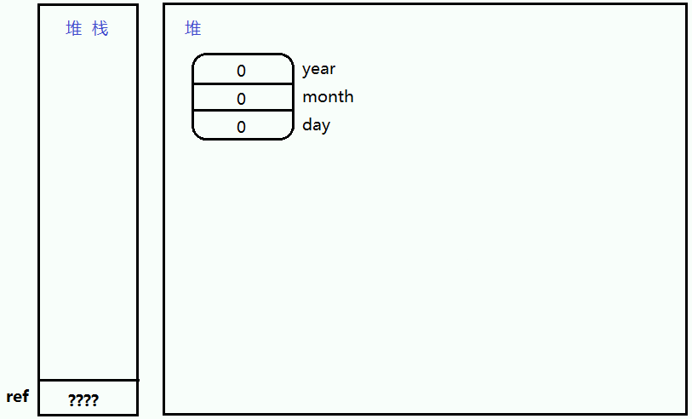
03
在堆中为对象分配内存

Slide 203
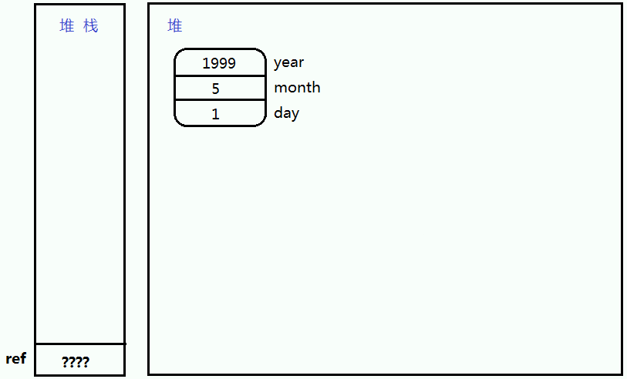
03
执行属性的显式初始化

Slide 204
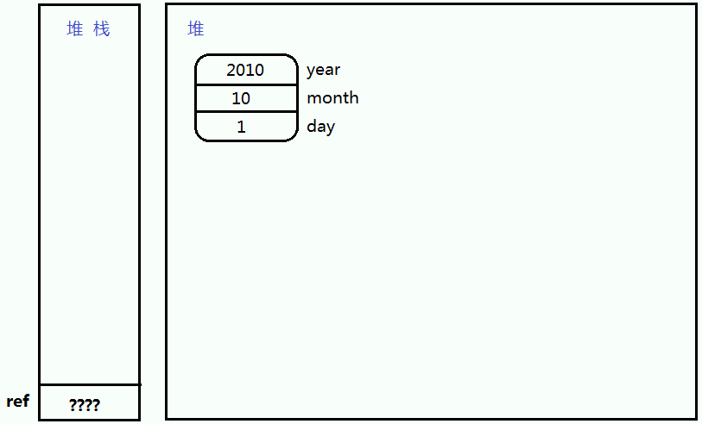
03
执行构造器

Slide 205
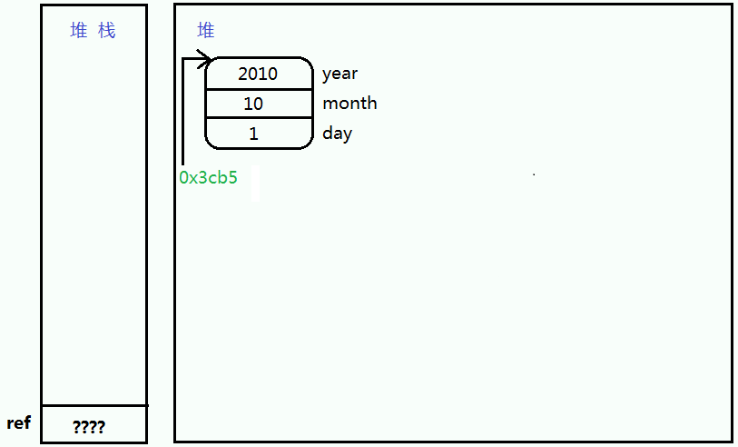
03
由 new 运算符返回对象引用值

Slide 206
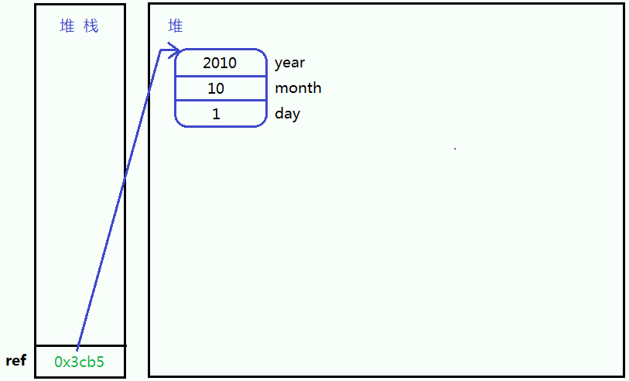
03-6
将对象引用值赋给引用变量

Slide 207
04
综合练习
编写一个Computer类，包括：
  属性cpu、内存（memory）和硬盘（hardDisk）
  带参数的构造器用来初始化相关属性
  为各属性提供对应的get/set方法
  提供getDetails方法，用来返回自我描述的字符串
编写Test类，在main 方法中分别创建两个Computer对象，并分别调用对象上的getDetails方法输出自我描述。

Slide 208
05
参考答案 — Computer类
1 public class Computer {
2 private float cpu;
3 private int memory;
4 private int hardDisk;
5
6 public Computer(float cpu, int memory, int hardDisk) {
7 this.cpu = cpu;
8 this.memory = memory;
9 this.hardDisk = hardDisk;
10 }
11
12 public int getMemory() {
13 return memory;
14 }
15
16 public void setMemory(int memory) {
17 this.memory = memory;
18 }
19
20 public String getDetails() {
21 return "CPU = " + cpu + "MHz\n" +
22 "内存 = " + memory + "G\n" + "硬盘 = " + hardDisk + "G";
23 }
24 }

Slide 209
09
参考答案 — Computer类
1 public class Test {
2 public static void main(String[] args) {
3 Computer computer1 = new Computer(3.0f, 8, 500);
4 System.out.println(computer1.getDetails());
5
6 Computer computer2 = new Computer(3.3f, 4, 800);
7 System.out.println(computer2.getDetails());
8 }
9 }

Slide 210
1. 继承（extends）
第八章
类的继承
2. 方法覆盖
3. 调用父类构造器

Slide 211
第一节 继承extends

Slide 212
01
继 承
继承（extends） — 子类继承父类
子类继承父类的所有成员（构造器和私有成员除外）
作用：
  减少成员的重复定义，
  方便程序的扩展，可以在子类中重新定义方法属性和方法
  继承的语法格式：
  格式: public class 子类名 extends 父类名{}
  例如: public class Zi extends Fu {}
  Fu:是父类，也被称为基类、超类
  Zi: 是子类，也被称为派生类

Slide 213
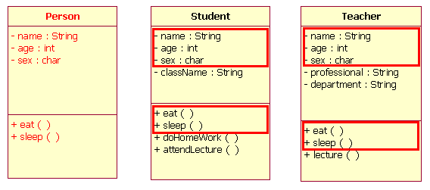
02
问题：成员的重复定义

Slide 214
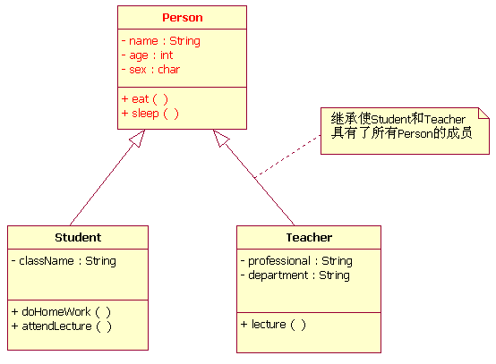
03
解决方案：使用继承

Slide 215
04
示例 — Person 类
public class Person {
public String name = "张三";
public int age;
public char sex;
public String getName() {
return name;
}
public void setName(String name) {
this.name = name;
}
public int getAge() {
return age;
}

Slide 216
04
示例 — Person 类
public void setAge(int age) {
this.age = age;
}
public char getSex() {
return sex;
}
public void setSex(char sex) {
this.sex = sex;
}
public void eat() {
System.out.println(“吃饭");
}
public void sleep() {
System.out.println(“睡觉");
}
}

Slide 217
05
示例 — Student 类
public class Student extends Person{
private String className;
public String getClassName() {
return className;
}
public void setClassName(String className) {
this.className = className;
}
public void doHomeWork() {
//......
}
public void attendLecture() {
//......
}
}

Slide 218
06
示例 — Test类
public class Test {
public static void main(String[] args) {
Student student = new Student();
System.out.println(student.name);
System.out.println(student.age);
student.sleep();
}
}

Slide 219
07
练 习
编写Animal类，包含名字(name) 、年龄(age)等属性，getDetails方法用于返回Animal的详细信息
编写Fish子类，继承Animal类，添加特有属性(scale)和方法(swim)
编写Cat子类，继承Animal类，添加特有属性(hairColor)和方法(catchMouse)
编写Test类，在main方法中创建Fish和Cat对象，分别访问对象中特有的属性、方法，以及从Animal类继承的属性和方法并打印输出。

Slide 220
08
继承中的私有成员
父类中的私有成员，未被子类继承
（https://docs.oracle.com/javase/tutorial/java/IandI/subclasses.html）
Private Members in a Superclass
A subclass does not inherit the private members of its parent class. However, if the superclass has public or protected methods for accessing its private fields, these can also be used by the subclass.
A nested class has access to all the private members of its enclosing class—both fields and methods. Therefore, a public or protected nested class inherited by a subclass has indirect access to all of the private members of the superclass.
子类不能对私有成员直接进行访问，可通过继承的公有方法来访问

Slide 221
09
示例 — Person 类
public class Person {
private String name = "张三";
private int age;
private char sex;
public String getName() {
return name;
}
public void setName(String name) {
this.name = name;
}
public int getAge() {
return age;
}

Slide 222
09
示例 — Person 类
public void setAge(int age) {
this.age = age;
}
public char getSex() {
return sex;
}
public void setSex(char sex) {
this.sex = sex;
}
public void eat() {
System.out.println(“吃饭");
}
public void sleep() {
System.out.println(“睡觉");
}
}

Slide 223
10
示例 — Student 类
public class Student extends Person{
//[private String name = "张三";]
/*[public String getName() {
return name;
}
public void setName(String name) {
this.name = name;
}] */
//……
public String className;
public String getClassName() {
return className;
}
public void setClassName(String className) {
this.className = className;
}

Slide 224
10
示例 — Student 类
public void doHomeWork() {
//......
}
public void attendLecture() {
//......
}
}

Slide 225
11
示例 — Test类
public class Test {
public static void main(String[] args) {
Student student = new Student();
System.out.println(student.className);
System.out.println(student.getName());
student.sleep();
}
}

Slide 226
02
练 习
改写Animal类，将所有属性声明为private，getDetails方法用于返回Animal的详细信息
在Cat子类中直接访问继承的私有属性，结果如何？
在Animal类中对私有属性添加公有的get/set方法，在Cat子类中通过这些公有的get/set方法访问私有属性，结果如何？

Slide 227
第二节 方法覆盖

Slide 228
01
继承中的方法覆盖（override）
当父类的方法不能满足子类的需求时，我们可以在子类中重写父类的方法，重写也称为复写或者覆盖。方法重写需要符合以下三个要点：
要求重写方法的“方法名”和“形参列表（个数和类型）”必须一模一样！
要求子类重写方法的修饰符权限必须大于等于父类被重写方法的修饰符权限。
  public > protected > default > private
  注意：
    父类中被private修饰的方法不能被子类重写！。
    父类被static修饰的方法不能被子类重写！
返回值类型和异常类型，子类小于等于父类，“<=”强调的是辈分关系
  如果返回值类型为“基本数据类型”、“字符串类型”和“void”，
    那么要求子类重写方法的返回值类型必须和父类被重写方法的返回值类型保持一致！
  如果返回值类型为“引用数据类型”（不包含“字符串”），
    要么子类重写方法的返回值类型和父类被重写方法的返回值类型保持一致。
    要么子类重写方法的返回值类型为父类被重写方法的返回值类型的子类。

Slide 229
01
方法重写和重载有什么区别？
区别点 | 方法重载 | 方法重写
英文名 | overload | override
范围 | 发生在同一个类中 | 发生在继承关系中
定义 | 方法名相同、形参列表不相同 | 方法名相同、形参列表相同
 | 对访问权限没有要求 | 访问权限，子类大于等于父类
 | 对返回值类型和异常类型没有要求 | 返回值类型和异常类型，子类小于等于父类

Slide 230
02
示例 — Person 类
public class Person {
private String name = "张三";
private int age;
private char sex;
public String getName() {
return name;
}
public void setName(String name) {
this.name = name;
}
public int getAge() {
return age;
}

Slide 231
02
示例 — Person 类
public void setAge(int age) {
this.age = age;
}
public char getSex() {
return sex;
}
public void setSex(char sex) {
this.sex = sex;
}
public void eat() {
System.out.println(“吃饭");
}
public void sleep() {
System.out.println(“睡觉");
}
}

Slide 232
03
示例 — Student 类
public class Student extends Person{
public String className = “OJ033”;
public String getClassName() {
return className;
}
public void setClassName(String className) {
this.className = className;
}
public void doHomeWork() {
//......
}
//……
public void sleep() {
System.out.println(“坐着睡");
}
}

Slide 233
04
示例 — Test类
public class Test {
public static void main(String[] args) {
Student student = new Student();
System.out.println(student.className);
System.out.println(student.getName());
student.sleep();
}
}

Slide 234
05
练 习
在Animal类中添加eat方法返回String类型数据。
在Cat类中，覆盖eat 方法和getDetails方法，方法返回Cat吃什么以及Cat的详细信息。
在Test类中调用调用eat方法和getDetails方法，确认输出结果。

Slide 235
06
使用super关键字
super关键字用来调用（本类中）被覆盖的（父类）属性和方法
  例如：
  super.name;
  super.detail();
  super可以理解为直接父类对象的引用，或者说super指向子类对象的父类对象存储空间。我们可以通过super来访问父类中被子类覆盖的方法或属性，super的使用和this关键字非常的相似。

Slide 236
07
示例 — Person 类
class Parent{
String name = "父name";
public void detail(){
System.out.println("Parent.sleep");
}
}
class Child extends Parent{
String name = "子name";
public void detail(){
super.detail();//调用父类的方法
System.out.println(super.name);//调用父类的属性
}
}

Slide 237
09
示例 — Test类
public class SuperDemo {
public static void main(String[] args) {
Child child = new Child();
child.detail();
}
}

Slide 238
10
练 习
在Cat类中，改写Cat覆盖的getDetails方法，使用super调用
在Test类中调用getDetails方法，确认输出结果。

Slide 239
第三节 调用父类构造器

Slide 240
01
调用父类的无参数构造器
子类构造器将使用super()，隐式调用父类构造器。 super(),语句在编译时被自动添加。
隐式super()的作用：
  调用父类无参数的构造器
  借用父类的构造器，来初始化本类继承的属性

Slide 241
02
示例 — Test类
public class Test{
public static void main(String[] args) {
Child child = new Child();
}
}

Slide 242
03
示例
class Parent {
public Parent(){
System.out.println("父类构造器");
}
}
class Child extends Parent{
public Child(){
// super(); 默认添加super，调用父类的构造器
System.out.println("调用子类构造器");
}
}

Slide 243
04
练 习
在Animal类中添加无参数的构造器，初始化各属性值。
在Cat类中，添加构造器以初始化属性，（隐式）调用父类无参数构造器。
创建Cat实例，调用getDetails方法获取输出结果，确认属性值
考虑一个问题，如果父类中定义了一个有参数的构造器会怎么样？

Slide 244
05
调用父类的有参数构造器
子类的构造器可使用显式的用super()调用父类对应参数构造器
构造器的第一行，不是super(...)就是this(...)

Slide 245
06
示例
class Parent {
public Parent(){
System.out.println("父类构造器");
}
}
class Child extends Parent{
public Child(){
this(23);//必须在第一行,所以第一行不是this就是super
System.out.println("调用子类构造器");
}
public Child(int age){
super();//必须在第一行,所以第一行不是this就是super
System.out.println("调用子类构造器age");
}
}

Slide 246
07
示例 — Test类
public class Test{
public static void main(String[] args) {
Child child = new Child();
}
}

Slide 247
8
练 习
在Cat类在Animal类中添加有参数的构造器，使用参数初始化各属性值。
在Cat类的构造器中显式调用父类有参数构造器。
创建Cat实例，调用getDetails方法获取输出结果，确认属性值。

Slide 248
9
综 合 练 习
编写一个Person类，包括属性（name、age），构造器、方法say(返回自我介绍的字符串）。
编写一个Student类，继承Person类，增加ID、Score属性，以及构造器，并覆盖say方法。
编写Test类，创建分别Person和Student对象，调用say方法输出自我介绍。

Slide 249
10
参考答案 — Person类
1 public class Person {
2 private String name;
3 private int age;
4
5 public Person() {}
6
7 public Person(String name, int age) {
8 this.name = name;
9 this.age = age;
10 }
11 //……
12 public String say() {
13 return "姓名：" + name + " 年龄：" + age;
14 }
15 }

Slide 250
11
参考答案 — Student类
1 public class Student extends Person {
2 private int id;
3 private double score;
4
5 public Student(String name, int id) {
6 this(name, 20, id, 100.0);
7 }
8
9 public Student(String name, int age, int id, double score) {
10 super(name, age);
11 this.id = id;
12 this.score = score;
13 }
14 //……
15 public String say() {
16 return super.say() + " 学号：" + id + " 分数：" + score;
17 }
18 }

Slide 251
12
参考答案 — Test类
1 public class Test {
2 public static void main(String[] args) {
3 Person person = new Person("张三", 30);
4 System.out.println(person.say());
5
6 Student student = new Student("李四", 120);
7 System.out.println(student.say());
8 }
9 }

Slide 252
1.多态的概述与实现
第九章
多态
2.引用数据类型转换
3.多态的变量和方法特点

Slide 253
第一节 多态的概述与实现

Slide 254
01
多 态
多态 — 是同一个方法调用，由于对象不同可能会有不同的行为，现实生活中，同一个方法，具体实现会完全不同。
必备条件
    继承是多态的前提
    子类重写父类方法
    父类引用指向子类对象虚方法调用
  多态的使用场合：
    使用父类做方法的形参，实参可以是任意子类类型
    使用父类做方法的返回值类型，返回值可以是任意子类的对象

Slide 255
02
示例 — 多态
public class Animal {
public void eat(){
System.out.println("Animal.eat");
}
}
class Cat extends Animal{
@Override
public void eat() {
System.out.println("Cat.eat:鱼");
}
}
class Dog extends Animal{
@Override
public void eat() {
System.out.println("Dog.eat:骨头");
}
}
class Pig extends Animal{
@Override
public void eat() {
System.out.println("Pig.eat:食料");
}
}

Slide 256
02
示例 — 多态
class Admin{
/**
* 动态绑定：
* 1：feedAnimal(Animal animal) 参数
* 1：animal传入的对象参数是Dog 就会调用dog的eat方法
* 1：比如传入的是Dog对象 那么就相当于 Animal animal = new Dog()
* 2: 实际上animal对象指向的还是Dog对象，所以才调用Dog的方法
* 2：animal传入的对象参数是Cat 就会调用Cat的eat方法
* 。。。
*/
public void feedAnimal(Animal animal){
animal.eat();
}
}
class Test{
public static void main(String[] args) {
//初始化管理员对象
Admin admin = new Admin();
//管理给动物喂食
admin.feedAnimal(new Cat());
admin.feedAnimal(new Dog());
admin.feedAnimal(new Pig());
}
}

Slide 257
3
综 合 练 习
编写一个Person类，声明一个eat()方法。
编写一个Student类，继承Person类，添加swimming（）方法
重写父类的eat()方法。
编写Test类，创建两个对象分别使用Person多态和Student本态，调用eat方法输出自我介绍。
尝试用Person调用swimming方法是否可行

Slide 258
第二节 引用数据类型转换

Slide 259
01
引用数据类型转换
基本数据类型转换
  // 整数（int）转换成小数（double）
  int x = 10;
  double y = x;
  // 小数（double）转换成整数（int）
  double n = 2.2;
  int m = (int)n;
引用数据类型转换
  向上转型：父类引用指向子类对象，属于自动类型转换。
  格式：父类类型 变量名 = 子类对象;
  向下转型：子类引用指向父类对象，属于强制类型转换。
  格式：子类类型 变量名 = (子类类型) 父类对象;

Slide 260
02
示例 — Person类
public class Animal {
public void eat(){
System.out.println("Animal.eat:吃东西");
}
}
class Dog extends Animal{
//狗拥有了吃东西的方法
public void catchMouse(){
System.out.println("Dog.catchMouse:多管闲事，逮耗子");
}
}
class Test{
public static void main(String[] args) {
//向上转型：多态，父类引用指向子类对象
Animal animal = new Dog();
animal.eat();//调用子类继承下来的方法
//向下转型：子类引用指向父类对象
Dog dog = (Dog)animal;
dog.catchMouse();
}
}

Slide 261
03
instanceof
instanceof作用
当要使用子类特有功能时，就需要使用向下转型。但是面对具体的子类对象，在向下转型时容易发生ClassCastException类型转换异常，在转换之前必须做类型判断。
语法结构
  boolean result = 引用 instanceof 类类型
  判断：引用对象是否是这个特定类或者是它的子类的一个实例,是返回true，否则返回false
  案例：
    //父类引用是否指向子类对象，如果是返回true
    if(animal instanceof Dog){// animal 如果等于null也会返回false
    //向下转型：子类引用指向父类对象
    Dog dog = (Dog)animal;
    dog.catchMouse();
    }

Slide 262
04
示例 —instanceof
public class Animal {
public void eat(){
System.out.println("Animal.eat:吃东西");
}
}
class Dog extends Animal{
//狗拥有了吃东西的方法
public void catchMouse(){
System.out.println("Dog.catchMouse:多管闲事，逮耗子");
}
}
class Test{
public static void main(String[] args) {
//向上转型：多态，父类引用指向子类对象
Animal animal = new Dog();
animal.eat();//调用子类继承下来的方法
//父类引用是否指向子类对象，如果是返回true
if(animal instanceof Dog){//animal 返回null也会返回false
//向下转型：子类引用指向父类对象
Dog dog = (Dog)animal;
dog.catchMouse();
}
}
}

Slide 263
第三节 多态的变量和方法特点

Slide 264
01
多态中的变量和方法
变量：编译和运行都看左边（父类）
  例如：Animal 中有实例变量name=“动物”，Dog有实例变量name=“小花”和age=0
  Animal animal = new Dog();
  System.out.println(animal);//父类的名称：动物
  System.out.println(animal.age);//编译错误编译和运行都看左边
方法：编译看左边（父类），运行看右边（子类）
  例如：Animal 中有实例方法eat()，Dog有实力方法eat()和catchMouse
  Animal animal = new Dog();\
  animal.eat();//调用的是子类的方法
  animal.catchMouse();//错误，编译无法通过

Slide 265
02
示例 — Person类
public class Animal {
public String name = "动物";
public void eat(){
System.out.println("Animal.eat:动物喂食");
}
}
class Dog extends Animal{
public String name = "小花";
public int age = 0;
@Override
public void eat() {
System.out.println("Dog.eat:吃骨头");
}
public void catchMouse(){
System.out.println("Dog.catchMouse");
}
}
class Test{
public static void main(String[] args) {
Animal animal = new Dog();
System.out.println(animal);//父类的名称：动物
System.out.println(animal.age);//编译错误
animal.eat();//子类的：Dog.eat:吃骨头
animal.catchMouse();//错误，编译无法通过
}
}

Slide 266
1.对象的引用传递
第十章
对象与Object类
2.对象的关联引用
3.Object类

Slide 267
第一节 对象的引用传递

Slide 268
01
引用数据类型转换
基本数据的值传递
  示例
  int x = 2,y = 3;
  changeInt(x,y);//基本类型的值传递，
  如果changeInt 修改了x和y的值，原来的值也不变
引用类型的地址传递
  示例
  Cat cat = new Cat("小花",23);
  changeCat(cat);//引用类型的地址传递
  如果changeCat 修改了cat的值，原来的值会变，因为changeCat 传递的是Cat对象的地址，内存都是同一块

Slide 269
02
示例 — Person类
public class Test {
public static void main(String[] args) {
int x = 2,y = 3;
changeInt(x,y);//基本类型的值传递
System.out.println("x = " + x);
System.out.println("y = " + y);
Cat cat = new Cat("小花",23);
changeCat(cat);//引用类型的地址传递
System.out.println("name = " + cat.name);
System.out.println("age = " + cat.age);
}
public static void changeInt(int x, int y){
++x;
++y;
}
public static void changeCat(Cat cat){
cat.name = "小黑";
cat.age = 30;
}
}
class Cat{
public String name;
public int age;
public Cat(String name, int age) {
this.name = name;
this.age = age;
}
}

Slide 270
第二节 对象的关联

Slide 271
01
对象的关联
对象的关联 — 简单地说，是指一个对象中使用了另一个对象
例如，教师对象中使用了电脑对象。
Teacher
Computer

Slide 272
02
示例 — Computer类
public class Computer {
private double cpu;
private int memory;
private int hardDisk;
public Computer(double cpu, int memory, int hardDisk) {
this.cpu = cpu;
this.memory = memory;
this.hardDisk = hardDisk;
}
public String getDetails() {
return "电脑配置：{" + "cpu=" + cpu + ", memory=" + memory + ", hardDisk=" + hardDisk + '}';
}
}

Slide 273
03
示例 — Teacher类
class Teacher{
int tno;
Computer computer;
public Teacher(int tno, Computer computer) {
this.tno = tno;
this.computer = computer;
}
public String getDetails() {
return "教师编号：" + tno + "\t" + computer.getDetails();
}
}
class Test{
public static void main(String[] args) {
Computer computer = new Computer(2.6,8,1024);
Teacher teacher = new Teacher(1001,computer);
System.out.println(teacher.getDetails());
}
}

Slide 274
05
练 习
编写Student类，其中包含Computer类型的属性，提供构造器及相关方法，以及say方法用于自我描述。
编写Test类，在main方法中创建Student对象，调用say方法打印输出结果。

Slide 275
第二节 使用Object类

Slide 276
01
Object类
Object类是所有类的根类或者称为父类。
如果声明类时未使用extends，则该类缺省继承Object 类。
  例如：
    public class Student{
    //……
    }
    等同于：
    public class Student extends Object {
    //……
    }

Slide 277
02
Object类的方法
Object类中toString和equals方法：
1. public String toString() 返回该对象的字符串表示。
2. public boolean equals(Object obj) 判断两个对象的地址是否相同。

Slide 278
03
Object类的方法
native和final关键字的（简单理解
  native代表本地方法，所有用native修饰的方法都没有方法体。Java不是完美的，Java的不足除了体现在运行速度上要比传统的C++慢之外，Java无法直接访问到操作系统底层（如系统硬件等)，为此Java使用native方法来扩展Java程序的功能。可以将native方法比作Java程序同C程序的接口，使用native修饰的方法来访问底层的操作系统。
  Java中的任何类都继承了Object的方法，并且可以重写不被final修饰的方法（final后面专项讲解）

Slide 279
04
示例 — toString
public class Cat {
private String name;
private int age;
public Cat(String name, int age) {
this.name = name;
this.age = age;
}
@Override
public String toString() {
return "名称：" + name + "age :" +age;
}
}
class Test{
public static void main(String[] args) {
Cat cat = new Cat("小花",20);
System.out.println(cat);//输出对象，就相当于调用了对象的toString方法
System.out.println(cat.toString());
Cat cat1 = new Cat("小花",20);
System.out.println(cat == cat1);//对比的是引用地址是否相等
//在实际的开发过程中，经常对比对象中的属性值是否相等
}
}

Slide 280
05
示例 — equals
public class Cat {
private String name;
private int age;
public Cat(String name, int age) {
this.name = name;
this.age = age;
}
public boolean equals(Object o) {
if (this == o) {return true;}//当前对象与传入对象地址是否相等
if (o == null || o.getClass() != this.getClass()) {return false;}//等于null或字节码不相等
if (o instanceof Cat) {
Cat cat = (Cat)o;
return this.name.equals(cat.name) && this.age == cat.age;
}
return false;
}
@Override
public String toString() {
return "名称：" + name + "age :" +age;
}
}

Slide 281
05
示例 — equals
class Test{
public static void main(String[] args) {
Cat cat = new Cat("小花",20);
Cat cat1 = new Cat("小花",20);
System.out.println(cat.equals(cat1));
}
}

Slide 282
06
示例 — hashCode
import java.util.Objects;
public class Cat {
private String name;
private int age;
public Cat(String name, int age) {
this.name = name;
this.age = age;
}
@Override
public boolean equals(Object obj) {
if (this == obj) return true;//地址相等，一定是同一个对象
/**
* 1:obj == null ,如果另一个对象为 null 那么一定为 false
* 2:this.getClass() != obj.getClass() ，字节码不相等，那么就不是一个类，一定不相等
*/
if (obj == null || this.getClass() != obj.getClass()) {
return false;
}
Cat cat = (Cat) obj;
return this.name.equals(cat.name) && this.age == cat.age;
}
@Override
public int hashCode() {
return Objects.hash(name, age);
}
}

Slide 283
06
示例 — hashCode
class Test{
public static void main(String[] args) {
Cat c1 = new Cat("小花",23);
Cat c2 = new Cat("小花",23);
/**
* 如果比较两个对象的内容是否相等，可以重写equals方法
*/
System.out.println(c1.equals(c2));
/**
* 不重写，使用地址值作为hash码，所以不相等
* 重写，就可以自定义字段的值作为hash码，所以相等
*
*/
System.out.println("c1.hashCode() = " + c1.hashCode());
System.out.println("c2.hashCode() = " + c2.hashCode());
}
}

Slide 284
07
练 习
编写Student类，定义属性name、age和address
覆盖Object的toString方法用于自我描述
提供构造器为实例变量赋值。
在Test类的main方法中，创建 Student 对象，并打印该对象。
再打印调用toString方法的返回内容，比较两个输出结果是否相同。为什么？

Slide 285
第十一章
static与final修饰符
1.static修饰符
2. final修饰符

Slide 286
第一节 static修饰符

Slide 287
01
静态变量
静态变量：在类中（方法之外），用static修饰的变量我们称之为静态变量或类变量。
静态变量特点：
  创建时机：静态变量随着类的加载分配内存，优先于对象存在。
  对象共享：一个类中，静态变量只有一份，可以被该类和该类的对象所共享。
  访问方式：类名.静态变量 或 对象.静态变量 。
静态变量和实例变量区别
  生命周期不同:-实例变量随着对象的创建而创建，随着对象的回收而释放;静态变量随着类的第一次加载而存在，随着类的消失而消失。
  调用方式不同:-实例变量只能被对象调用;静态变量可以通过类名调用，也可以被对象调用。
  存储位置不同:-实例变量存储在堆中，也称为对象的特有数据;静态变量存储在方法区（共享数据区）的静态区，也称为对象的共享数据。
  创建次数不同:- 实例变量可以创建任意多次，每创建一次对象就创建了一次实例变量;静态变量只能创建一次，被该类和该类的对象所共享。

Slide 288
02
示例 — 静态变量
public class Teacher {
public static int tno = 1001;//教师编号
public String professional;
public Teacher(String professional) {
this.professional = professional;
}
}
class Test{
public static void main(String[] args) {
System.out.println(Teacher.tno);//类名直接访问
Teacher teacher = new Teacher("高级讲师");
System.out.println(teacher.tno);//对象访问
Teacher teacher1 = new Teacher("高级讲师");
System.out.println(teacher.tno == teacher1.tno);//对象共有的属性
}
}

Slide 289
02-1
理解静态变量属于类，实例变量属于对象
在Studnet类中声明私有的静态属性currentStudnetNO，初始值为0，作为班级学生的起始值。
声明公有的静态方法getCurrentStudnetNO ，作为生成学生唯一序列号的方法。每调用一次，将currentStudnetNO增加1，并作为返回值。
在Test类的main方法中，分两次调用getCurrentStudnetNO 方法，获取序列号并打印输出，
创建Student对象，使用student对象再次调用getCurrentStudnetNO 获取并打印。
把 currentStudnetNO，getCurrentStudnetNO 修改实例变量和实例方法
把main方法内之前写的全注释掉
在main方法中，创建Student 对象 stu ，使用stu对象分两次调用getCurrentStudnetNO 方法，获取序列号并打印输出
继续创建Student 对象 newstu ，使用newstu再次调用getCurrentStudnetNO 方法，获取序列号并打印输出
Notes:
public class Student {
private static int currentStudnetNO = 0;
public static int getCurrentStudnetNO(){
return ++ currentStudnetNO;
}
}
class Test{
public static void main(String[] args) {
System.out.println(Student.getCurrentStudnetNO());
System.out.println(Student.getCurrentStudnetNO());
Student student = new Student();
System.out.println(student.getCurrentStudnetNO());
}
}

Slide 290
03
静态方法
静态方法：在类中，用static修饰的方法我们称之为静态方法或类方法。
静态方法特点：
  创建时机：静态方法优先于对象存在，静态方法随着类的加载就已经存在了。
  访问方式：类名.静态方法 或 对象.静态方法 。
静态方法和实例方法区别
  访问变量区别:-实例方法中既能访问实例变量，又能访问静态变量；静态方法中只能访问静态变量，不能访问实例变量，因为对象可能还未初始化。
  访问方法区别:- 实例方法中既能访问实例方法，又能访问静态方法；静态方法中只能访问静态方法，不能访问实例方法，因为对象可能还未初始化。
  访问this区别:-实例方法中可以访问this；静态方法中不能访问this，因为对象可能还未初始化。

Slide 291
04
示例 — 静态方法
public class Teacher {
public static int tno = 1001;//教师编号
public String professional;
public void testMethod(){
System.out.println(tno);//实例方法可以访问，静态变量
professional = "高级";//实例方法可以访问实例变量
testStaticMethod();//实例方法可以访问静态方法
System.out.println(this);//实例方法可以使用this
}
public static void testStaticMethod(){
System.out.println(tno);//静态方法可以访问，静态变量
professional = "高级";//报错：静态方法不可以访问实例变量
testMethod();//报错：静态方法不可以访问实例方法
System.out.println(this);//静态方法不可以使用this
}
}

Slide 292
05
示例 — 静态方法和静态变量的应用场景
public class Math {
public static double PI = 3.1415926;
//找出两个数中最大的那个
public static int max(int x ,int y){
return x > y ? x : y;
}
//计算圆的面积
public static double getArea(double r){
return PI*r*r;
}
}

Slide 293
06
静态块
静态块：用static修饰的代码块叫做静态代码块，主要用于给类做初始化操作！
静态代码块特点：
  静态代码块只能定义在类里面，独立于任何方法，不能定义在方法里面。
  一个类中允许定义多个静态代码块，执行的顺序根据定义的顺序进行。
  静态代码块中的变量都是局部变量，只能访问类的静态变量，而不允许访问实例变量。
  静态代码块会在类被加载时自动执行，并且只执行一次！
实例块（了解）：实例块或者叫构造块，主要用于给所有对象共性特点进行初始化操作！
实例块特点：
  实例块只能定义在类里面，独立于任何方法，不能定义在方法里面。
  一个类中允许定义多个实例块，执行的顺序根据定义的顺序进行。
  实例块中的变量都是局部变量，既可以访问静态变量也可以访问实例变量。
  实例块随着对象的创建而加载，每创建对象一次就执行一次！

Slide 294
07
示例 — 单例设计模式（饿汉式）
public class Chairman {
//董事长类只要有一个对象，可以通过静态块来实现，这就是所谓的单例设计模式--饿汉式
private static Chairman chairman;
static {
chairman = new Chairman();
}
//获得一个董事长对象
public static Chairman getInstanceChairman(){
return chairman;
}
}

Slide 295
08
示例 — 单例设计模式（懒汉式）
public class LazyChairman {
//董事长类只要有一个对象，可以通过静态块来实现，这就是所谓的单例设计模式--懒汉式
private static LazyChairman chairman;
//获得一个董事长对象
public static LazyChairman getInstanceChairman(){
if (chairman == null) {
chairman = new LazyChairman();
}
return chairman;
}
}

Slide 296
9
示例 — 块的执行顺序（了解）
public class TestPiece {
static {
System.out.println("我是静态块");
}
{
System.out.println("我是实例块");
}
public TestPiece() {
System.out.println("我是构造器");
}
public static void main(String[] args) {
TestPiece testPiece = new TestPiece();//我是静态块,我是实例块,我是构造器
}
}

Slide 297
第二节 final修饰符

Slide 298
01
final修饰符
final修饰符可用来修饰类或类中的成员
被final修饰的类成为最终类，不能再被子类所继承
例如：public final class FinalClass { … }
被final修饰的方法成为最终方法，不能再被子类的方法所覆盖。
  例如：
  public class FinalMethodClass {
  public final void method() { … }
  }
被final修饰的属性称为常量，其值一旦赋予，便不能再被修改。
  例如：
  public class FinalFieldClass {
  public final int COUNTER = 100; //常量的声明通常使用大写
  }

Slide 299
02
声明静态常量
大多数情况下，static与final一起使用以修饰一个公用常量，一般都是全大写。
  例如：
public static final double PI = 3.14;
  这种常量可以在程序的任何位置被直接使用

Slide 300
03
示例 — final 类
public final class Person {//修饰类不可被继承
public String name;
public int age;
//公务员不可以更改国籍
public static final String COUNTRY = "中国";//修饰变量不可改变
public static final String getCountry(){//修饰方法不可以被重写
return COUNTRY;
}
}
class Teacher extends Person{//Cannot inherit from final 'Person'
}
class Test{
public static void main(String[] args) {
Person person = new Person();
person.name = "张三";
System.out.println(person.COUNTRY);
person.COUNTRY = "日本";//Cannot assign a value to final variable 'COUNTRY'
}
}

Slide 301
04
练 习
在MyMath 类中声明公有静态常量PI ，值为3.14 。
设计一个类Circle， 至少包含实例变量半径（radius ），和实例方法获得面积getArea()。
在Test类的main方法中计算半径为2.6的圆面积。

Slide 302
05
空final变量
在声明常量时，可以暂时不为其指定初始值，称为空final变量。
空final变量的初始值必须在构造器中指定。例如：
    public class FinalFieldClass {
    public final int counter;
    public FinalFieldClass(int n) {
    counter = n;
    …
    }
    }

Slide 303
第十二章
  抽象类,接口
1. 抽象类
2. 接 口

Slide 304
第一节 抽象类

Slide 305
01
抽象类
抽象类与具体类
  具体类 — 对现实世界一种实体的抽象定义。
  抽象类 — 对现实世界一种类型的多种实体的统一抽象定义。
  例如：
    Pet:宠物类应定义为抽象类
    Bird类应定义为具体类
抽象类中可声明抽象方法
  示例：
    public abstract class Pet {
    public abstract void speak();
    ……
    }

Slide 306
02
示例 — abstract 类
public abstract class Pet {
String name;//包含实例变量
public abstract void eat();//抽象方法没有方法体
public abstract void sleep();
public Pet(){}
public void swimming(){//包含实例方法
System.out.println("宠物都会游泳");
}
}
//子类继承了抽象类必须实现所有的抽象方法
class Cat extends Pet{
@Override
public void eat() {
System.out.println("Cat.eat:猫吃鱼");
}
@Override
public void sleep() {
System.out.println("Cat.sleep:猫游泳");
}
}

Slide 307
03
示例 — abstract 类
class Test{
public static void main(String[] args) {
//Pet pet = new Pet();//抽象类不能实例化
Pet pet = new Cat();//抽象类适用于多态
pet.sleep();
pet.eat();
pet.swimming();
}
}

Slide 308
04
具体类继承抽象类
抽象类不能被实例化
抽象类可以包含构造器，借助子类构造器来初始化父类的属性
子类（具体类）可继承抽象父类 ，必须实现抽象方法
具体子类适用抽象父类的多态

Slide 309
05
练习
将Frock类声明为抽象类，在类中声明抽象方法calcArea(double size)方法，用来计算衣服的布料面积。
通过编写代码来验证抽象类中是否可包含实例属性color,具体方法setColor/getColor和构造器。
定义一个Shirt类，声明一个price（价格）实例变量，创建构造器为price赋值，并提供get和set方法
Shirt类继承Frock类，重写 calcArea方法，用来计算衬衣所需的布料面积（size*1.3）。
在TestShirt类的main方法中：
    使用本态引用创建Shirt对象，并调用calcArea方法，打印计算结果。
    使用Frock 多态引用创建Shirt对象，并调用calcArea方法，打印计算结果。
    备注：Frock（女装）,Shirt(衬衫)

Slide 310
第二节 接口

Slide 311
01
接口
接口用来定义现实世界不同类型事物的共同特征。
例如：
  飞行特征（包括起飞，飞行、着陆等行为）是鸟和飞机所共有的。
  鸟和飞机可定义为具体类
  它们的共同特征飞行应被定义为接口
接口中所有方法均为抽象方法
  示例：
  public interface Flyer {
  public void takeoff();
  ……
  }

Slide 312
02
示例 — Flyer接口
1 public interface Flyer {
2 public abstract void takeoff();
3 public void land();
4 public void fly();
5 }

Slide 313
03
具体类实现接口
接口不能被实例化
具体类（子类）可以实现接口（父类） ，并实现接口中的抽象方法
具体类适用父接口的多态

Slide 314
04
示例 — 接口
public interface Flyer {//定义接口用interface
int speed = 100;
public void takeOff();
public void fly();
public void land();
}
class Bird implements Flyer{//实现接口用implement
@Override
public void takeOff() {}
@Override
public void fly() {
System.out.println("Bird.fly:鸟飞行");
}
@Override
public void land() {}
}
class Test{
public static void main(String[] args) {
//变量都是public static final的
System.out.println(Flyer.speed);//static的
// Flyer.speed = 200;//Cannot assign a value to final variable 'speed’
Flyer flyer = new Bird();//接口多态
flyer.fly();
}
}

Slide 315
05
具体类、抽象类和接口的通常用法
一个类可以同时继承父类并实现接口
  例如：
  public class Bird extends Pet implements Flyer
  一个类继承抽象类，抽象类实现接口
  例如：
  public class Pet implements Flyer
  public class Bird extends Pet
  一个类实现多个接口
  例如：
  public class Pet implements Flyer,Runner
  public class Bird extends Pet

Slide 316
06
示例 — 一个类可以同时继承父类并实现接口
public interface Flyer {
public void takeOff();
public void fly();
public void land();
}
public abstract class Pet {
private String name;
private int age;
public Pet(String name, int age) {
this.name = name;
this.age = age;
}
public String getName() {
return name;
}
public void setName(String name) {
this.name = name;
}
public int getAge() {
return age;
}
public void setAge(int age) {
this.age = age;
}
public abstract void swimming();
}

Slide 317
06
示例 — 一个类可以同时继承父类并实现接口
public class Bird extends Pet implements Flyer{
private String hireColor;
public Bird(String name, int age,String hireColor) {
super(name, age);
this.hireColor = hireColor;
}
public String getHireColor() {
return hireColor;
}
public void setHireColor(String hireColor) {
this.hireColor = hireColor;
}
@Override
public void swimming() {
System.out.println(getName() + ":游泳");
}
@Override
public void takeOff() {
System.out.println(getName() + ":起飞");
}
@Override
public void fly() {
System.out.println(getName() + ":飞行");
}
@Override
public void land() {
System.out.println(getName() + ":着陆");
}
}

Slide 318
06
示例 — 一个类可以同时继承父类并实现接口
public class Test {
public static void main(String[] args) {
Bird bird = new Bird("布谷鸟",22,"red");
bird.swimming();
bird.fly();
Pet pet = new Bird("小青",2,"red");
pet.swimming();
// pet.fly();//因为不是所有的宠物都会飞，所以没有实现飞行接口不能使用
Flyer flyer = new Bird("小花",2,"red");
flyer.fly();
}
}

Slide 319
07
示例 — 一个类继承抽象类，抽象类实现接口
public interface Flyer {
public void takeOff();
public void fly();
public void land();
}
public abstract class Pet implements Flyer{
private String name;
private int age;
public Pet(String name, int age) {
this.name = name;
this.age = age;
}
public String getName() {
return name;
}
public void setName(String name) {
this.name = name;
}
public int getAge() {
return age;
}
public void setAge(int age) {
this.age = age;
}
public abstract void swimming();
}

Slide 320
07
示例 — 一个类继承抽象类，抽象类实现接口
public class Bird extends Pet {
private String hireColor;
public Bird(String name, int age,String hireColor) {
super(name, age);
this.hireColor = hireColor;
}
public String getHireColor() {
return hireColor;
}
public void setHireColor(String hireColor) {
this.hireColor = hireColor;
}
@Override
public void swimming() {
System.out.println(getName() + ":游泳");
}
@Override
public void takeOff() {
System.out.println(getName() + ":起飞");
}
@Override
public void fly() {
System.out.println(getName() + ":飞行");
}
@Override
public void land() {
System.out.println(getName() + ":着陆");
}
}

Slide 321
07
示例 — 一个类继承抽象类，抽象类实现接口
public class Test {
public static void main(String[] args) {
Bird bird = new Bird("布谷鸟",22,"red");
bird.swimming();
bird.fly();
Pet pet = new Bird("小青",2,"red");
pet.swimming();
pet.fly();//宠物由于实现了飞行接口，所以也具备了飞行的方法
Flyer flyer = new Bird("小花",2,"red");
flyer.fly();
}
}

Slide 322
08
  示例 — 一个类实现多个接口
public interface Flyer {
public void takeOff();
public void fly();
public void land();
}
public interface Runner {
public void run();
}
public abstract class Pet implements Flyer,Runner {
private String name;
private int age;
public Pet(String name, int age) {
this.name = name;
this.age = age;
}
public String getName() {
return name;
}
public void setName(String name) {
this.name = name;
}
public int getAge() {
return age;
}
public void setAge(int age) {
this.age = age;
}
public abstract void swimming();
}

Slide 323
09
综合练习
声明Clothing接口 ，在接口中声明 calcArea方法。
声明一个抽象类Frock，定义变量color，创建构造器为color赋值，定义抽象方法getColor();
定义一个Shirt类，声明一个price实例变量，创建构造器为price赋值，并提供get和set方法
Shirt继承Frock抽象类并实现Clothing接口。
在Test类的main方法中：
    使用本态引用创建Shirt对象，并调用calcArea方法，打印计算结果。
    使用Frock多态引用创建Shirt对象，并调用calcArea方法，打印计算结果。
    使用Clothing多态引用创建Shirt对象，并调用calcArea方法，打印计算结果。
    备注：Clothing（衣服）,Frock（女装）,Shirt(衬衫)

Slide 324
1. package与import语句
第十三章
包的管理
2. 静态导入
3. 包的访问控制权限

Slide 325
第一节 package与import语句

Slide 326
01
使用包管理多个类
package语句 — 告诉编译器我（指所在类）属于哪个包
定义包：
package < 顶层包名>[.< 子包名>]*;
import 语句 — 告诉编译器我 （指所在类） 所用的类位于哪个包
引入包举例：
  import < 包名>[.< 子包名>]*.< 类名>;
  或
  import < 包名>[.< 子包名>]*.*;
包对应目录结构

Slide 327
02
示例 — Flyer类
1 package com.itf;
2
3 public interface Flyer {
4 public abstract void takeoff();
5 public void land();
6 public void fly();
7 }

Slide 328
03
示例 — Pet类
1 package com.amodel;
2
3 public abstract class Pet {
4 private String name;
5 private int age;
6 private int weight;
7
8 public Pet(){}
9
10 public Pet(String name, int age, int weight) {
11 this.name = name;
12 this.age = age;
13 this.weight = weight;
14 }
15
16 ……
17 }

Slide 329
04
示例 — Bird类
1 package com.model;
2
3 import com.itf.*;
4
5 public class Bird extends Pet implements Flyer {
6 private String type;
7
8 public Bird(String name, int age, int weight, String type) {
9 super(name, age, weight);
10 this.type = type;
11 }
12
13 public String getType() {
14 return type;
15 }
16
17 ……
18 }

Slide 330
05
示例 — TestAbstractInterface类
1 package com.test;
3 import com.amodel.*;
4 import com.model.*;
5
6 public class TestAbstractInterface {
7 public static void main(String args[]) {
8 Bird bird = new Bird("小布", 1, 500, "布谷鸟");
9 bird.takeoff();
10 bird.speak();
11
12 Pet pet = new Bird("小英", 2, 1500, "鹰");
13 //pet.takeoff();
14 pet.speak();
15
16 com.itf.Flyer flyer = new Bird("小马", 3, 300, "麻雀");
17 flyer.takeoff();
18 }
19 }

Slide 331
06
练 习
将前面练习的Clothing接口归到com.superclass包中；将Frock类和Shirt类归到com.subclass包中；将TestShirt类归到test包中。
运行该程序。

Slide 332
第二节 静态导入

Slide 333
01
静态导入
静态导入(import static ) — 告诉编译器我（指所在类）所使用静态成员从哪个类中导入。
语法：
  import static <包名>.<类名>.<静态成员名>;
  或
  import static < 包名 >.< 类名 >.*;
例如：
import static java.lang.Integer.*;
不应过度使用，因为它会降低程序的可读性。
  提防含糊不清的命名static成员。

Slide 334
02
示例 — 正常导入 类
public class StaticClass {
public static final double PI = 3.14;
public static double getArea(double r){
return PI * r * r;
}
}
import p325.StaticClass;
public class Test {
public static void main(String[] args) {
System.out.println(StaticClass.PI);
StaticClass.getArea(2.3);
}
}

Slide 335
03
示例 — 静态导入 类
/*import static p325.StaticClass.PI;
import static p325.StaticClass.getArea;*/
import static p325.StaticClass.*;
public class TestStatic {
public static void main(String[] args) {
System.out.println(PI);
System.out.println(getArea(2.3));
}
}

Slide 336
04
练 习
在com.oneclass包中定义一个类Circle，在类中声明静态常量PI=3.14159；再声明静态方法double calcArea(double r)，该方法根据参数半径计算圆面积并作为方法的返回值。
在com.otherclass包中定义一个Test类，在main方法中调用calcArea方法计算半径为15的圆面积，并用PI计算半径为25的圆的周长。要求使用静态导入

Slide 337
第三节 包的访问控制权限

Slide 338
01
protected与default访问控制修饰符
除了public和private之外，Java还支持以下访问控制修饰符：
  protected — 被protected修饰的成员，允许在子类中访问
  default — 缺省修饰符，即无修饰。无修饰的成员，允许被同包中的其他类或对象所访问
  通常情况下，不建议使用它们修饰类的成员

Slide 339
02
示例 — 同包访问
package p328;
public class Pet {
private int speed = 120;
protected String name = "小宠";
int age;
public String address = "北京";
}
public class Test {
public static void main(String[] args) {
Pet pet = new Pet();
System.out.println(pet.name);
System.out.println(pet.address);
System.out.println(pet.age);
}
}

Slide 340
02
示例 — 不同包访问
package p329;
import p328.Pet;
public class Test extends Pet{
public static void main(String[] args) {
Pet pet = new Pet();
// System.out.println(pet.name);//protected：报错
System.out.println(pet.address);
// System.out.println(pet.age);//default：报错
System.out.println(new Test().name);//正常访问，因为继承了Pet
}
}

Slide 341
05
访问控制修饰符的总结
四种访问控制修饰符影响成员不同的访问范围：
  private = 仅能被同类中的成员访问
  default = private + 能被同包的其他类访问
  protected = default + 能被不同包的子类访问
  public = 被任意访问
修饰符 | 同类 | 同包 | 子类 | 全局
private | 是
default | 是 | 是
protected | 是 | 是 | 是
public | 是 | 是 | 是 | 是

Slide 342
1.实例内部类
第十四章
内部类
2. 静态内部类
3. 局部内部类
4. 匿名内部类

Slide 343
第一节 实例内部类

Slide 344
01
实例内部类
内部类：就是类中又写了一个类，一般内部类是对外部类提供服务的，如果内部类还想对其他外部类提供服务，则不建议编写为内部类
  class 外部类{
  class 内部类{
  }
  }
创建实例内部类，外部类的实例必须已经创建
实例内部类会持有外部类的引用(this)，可以访问外部类的属性（成员变量和方法）
外部类不能直接访问内部类的属性，必须要创建一个内部类的对象来访问
实例内部类中可以定义static成员

Slide 345
02
示例 — 实例内部类
public class OuterClass {
private int x = 20;
private int y = 30;
public OuterClass(int x, int y) {
this.x = x;
this.y = y;
}
/**
* 1：实例内部类可以包含静态的属性
* 2：内部类持有外部类的引用
* 3:内部类可以直接访问私有属性
*/
public class InnerClass{
/*public int max(){
return x > y ? x:y;
}*/
int x = 60;
public int max(){//内部类持有外部类的引用
return OuterClass.this.x > y ? OuterClass.this.x:y;
}
}
}
class Test{
public static void main(String[] args) {
/* OuterClass outerClass = new OuterClass(20,30);
OuterClass.InnerClass innerClass = outerClass.new InnerClass();*/
OuterClass.InnerClass innerClass = new OuterClass(20,30).new InnerClass();
System.out.println(innerClass.max());
}
}

Slide 346
第二节 静态内部类

Slide 347
01
静态内部类
在实例内部类前使用static修饰
静态内部类不会持有外部的类的引用，创建时可以不用创建外部类
OuterClass.InnerClass innerClass = new OuterClass.InnerClass();
静态内部类可以访问外部的静态变量，
静态内部类如果访问外部类的实例变量必须通过外部类的实例访问

Slide 348
02
示例 — 静态内部类
public class OuterClass {
private static int x = 20;
private int y = 30;
public static class InnerClass{
/**
* 静态内部类，不可以直接访问外部类的实例变量,
* 可以访问实例内部类的静态变量
* @return
*/
public int getX(){
System.out.println(new OuterClass().y);//静态内部类如果访问外部类的实例变量必须通过外部类的实例访问
return x;//静态内部类可以访问外部的静态变量，
}
}
}
public class Test {
public static void main(String[] args) {
OuterClass.InnerClass innerClass = new OuterClass.InnerClass();
System.out.println(innerClass.getX());
}
}

Slide 349
第三节 局部内部类

Slide 350
01
局部内部类
局部内部类是在方法中定义的，它只能在当前方法中使用。和局部变量的作用一样
类不可以使用权限修饰（public，protected，private）修饰符修饰
类可以用final修饰，不可以使用static修饰
局部类别类中可以包含静态属性

Slide 351
02
示例 — 局部内部类
public class OuterClass {
public OuterClass() {
}
public void printMax(int x , int y){
/**
* 局部内部类:
* 1：不可以使用权限修饰（public，protected，private）修饰符修饰
* 2：可以用final修饰,不可以使用static
* 3：局部类别类中可以包含静态属性
*/
class InnerClass{
static String name = "张三";
public int max(){
return x > y ? x :y;
}
}
System.out.println(new InnerClass().max());
System.out.println(InnerClass.name);
}
}
class Test{
public static void main(String[] args) {
new OuterClass().printMax(20,30);
}
}

Slide 352
第四节 匿名内部类

Slide 353
01
匿名内部类
编写匿名内部类的前提，必须继承父类或者实现接口
匿名内部类，就是内部类的一种简写形式
什么时候编写匿名内部类
  当这个类只创建一次对象时可以写匿名内部类
  匿名内部类可是另一种形势的多继承
匿名内部类的场景
  一般使用匿名内部类对象使用参数进行传递

Slide 354
02
示例 — 匿名内部类
public interface Pet {
void eat();
}
public class Admin {
//喂养
public void feed(Pet pet){
pet.eat();
}
}
public class Test {
public static void main(String[] args) {
Admin admin = new Admin();
admin.feed(new Pet() {//一般使用匿名内部类对象作为参数进行传递比较多
@Override
public void eat() {
System.out.println("正在吃XX");
}
});
}
}

Slide 355
口口相传的Java黄埔军校
：
：

